Slide 1
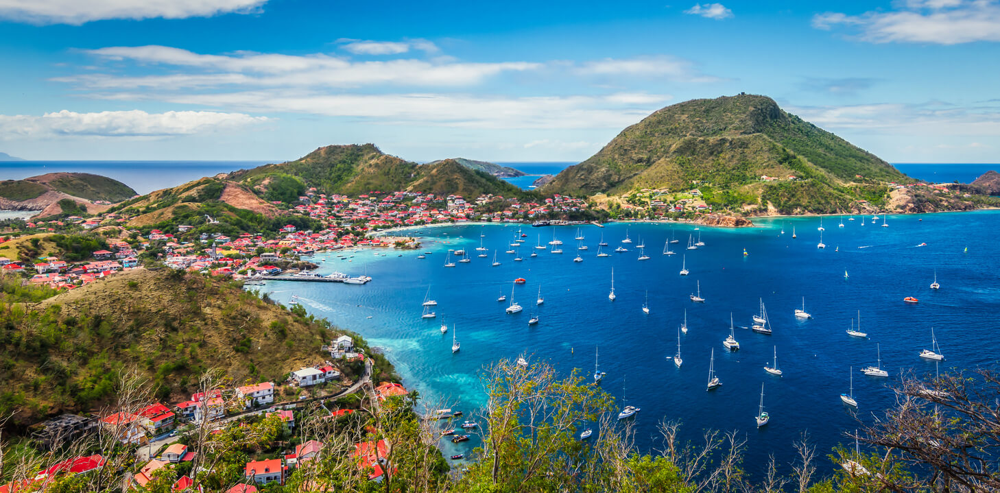
Guadeloupe
Cea mai frumoasă experiență
Proiect Erasmus+ Découvrir l’Europe

Slide 2
Ziua 1
Ziua a început cu prezentarea liceului Louis Delgres de către profesorii și elevii participanți la proiect. Au fost făcute grupuri internaționale. Ne-au fost arătate sălile de clasă și atelierele, acest liceu fiind unul vocațional. După aceea am fost duși în sala de reuniuni unde fiecare participant a spus câteva cuvinte despre el. Copiii ne-au pregătit dansuri indiene, întrucât o parte din populația din Guadeloupe are astfel de origini. Apoi am mers la cantină și ne-au oferit micul dejun. După aceea ne-am întors în sala de reuniuni unde fiecare echipă și-a prezentat o zi tipică la școala lor prin intermediul unei prezentări PowerPoint. Făcând parte din aceleași grupuri, am fost supuși unui exercițiu de recunoscut fructe tropicale. Am luat prânzul, iar ultima activitate a zilei a fost o vânatoare de comori în oraș în cadrul careia trebuia să ne facem o fotografie cu fiecare obiect primit pe o listă.

Slide 3
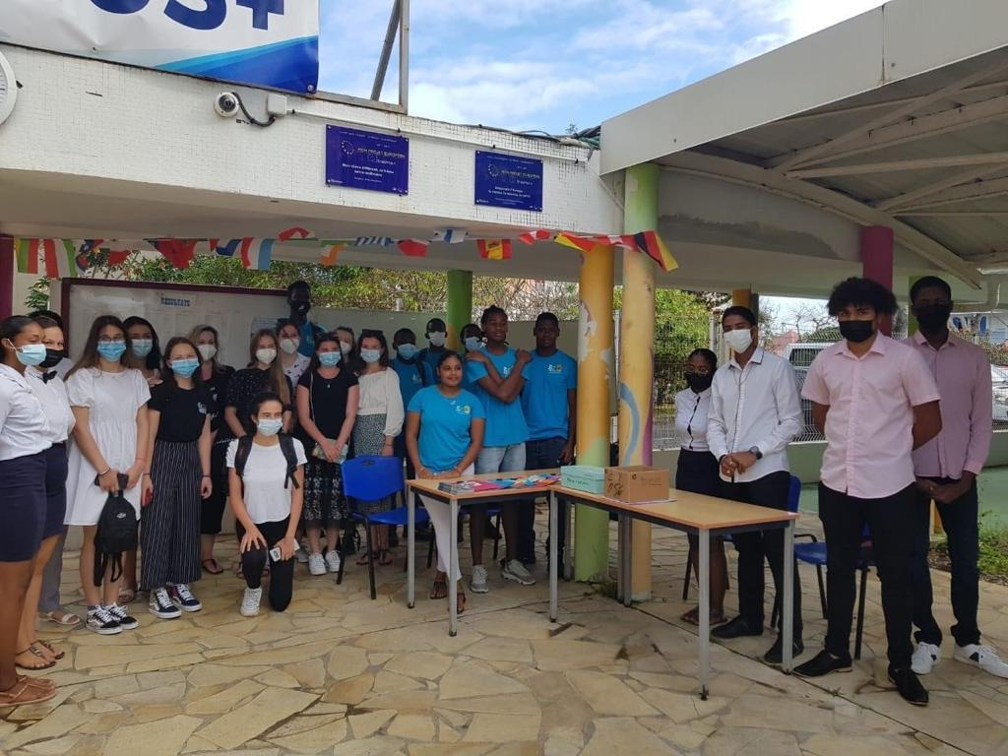
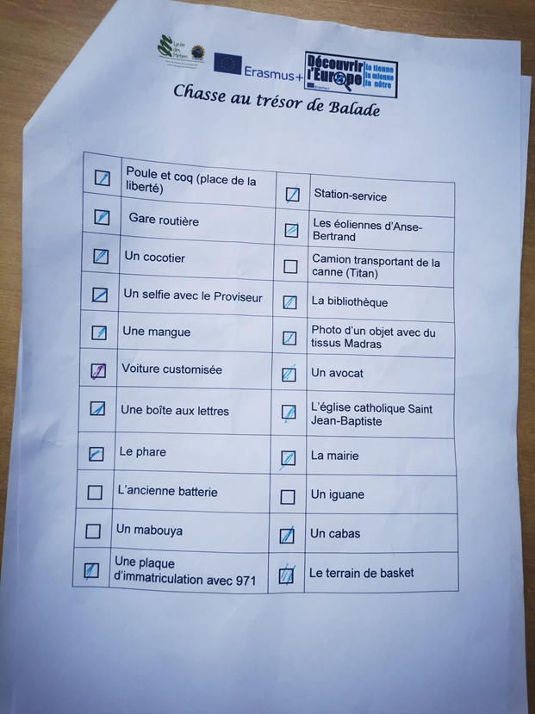
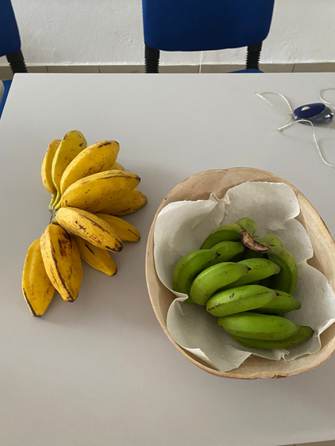
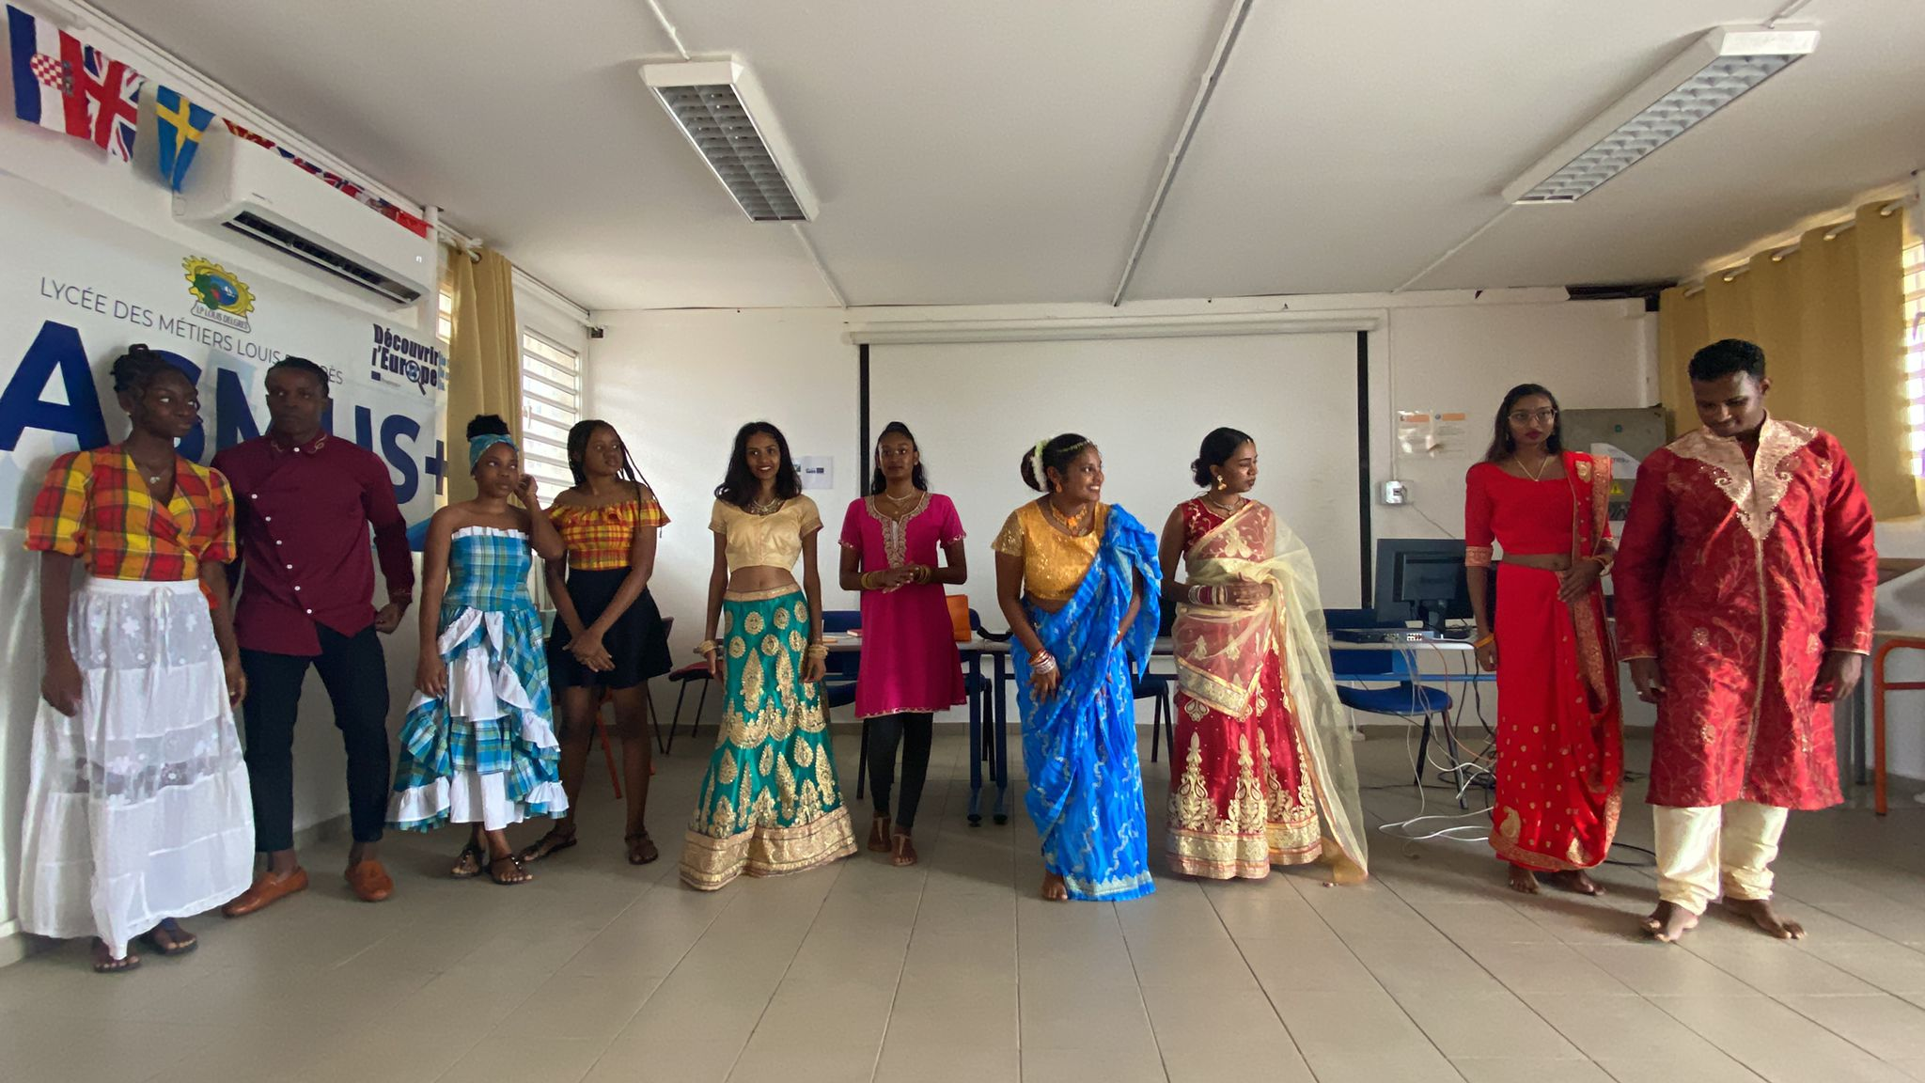

Slide 4
Ziua 2
La ora 08:00 am plecat cu autocarul către Memorialul ACTe, unde nu am avut voie cu obiecte personale. Am descoperit sclavia Antichității până în zilele noastre și am fost încurajați să cunoaștem acest trecut ascuns mult timp. Pe lângă imaginile și textul din muzeu, acesta este dotat și cu un sistem audio ce consta în purtarea unor căști care detaliau informațiile. Ele aveau senzori corespunzători fiecărei poziții din muzeu. Pe baza informațiilor aflate, a trebuit să completăm o fișă de lucru. În drumul spre restaurantul unde am luat prânzul ne-am oprit la un sat artizanal de unde ne-am achiziționat câteva suveniruri. Acolo am mâncat un meniu tradițional ce se baza pe preparate din pește și care avea diverse soiuri de condimente.

Slide 5
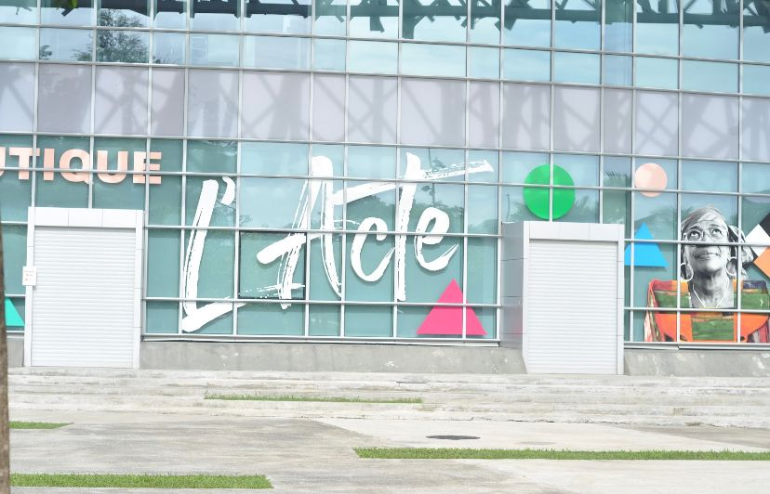
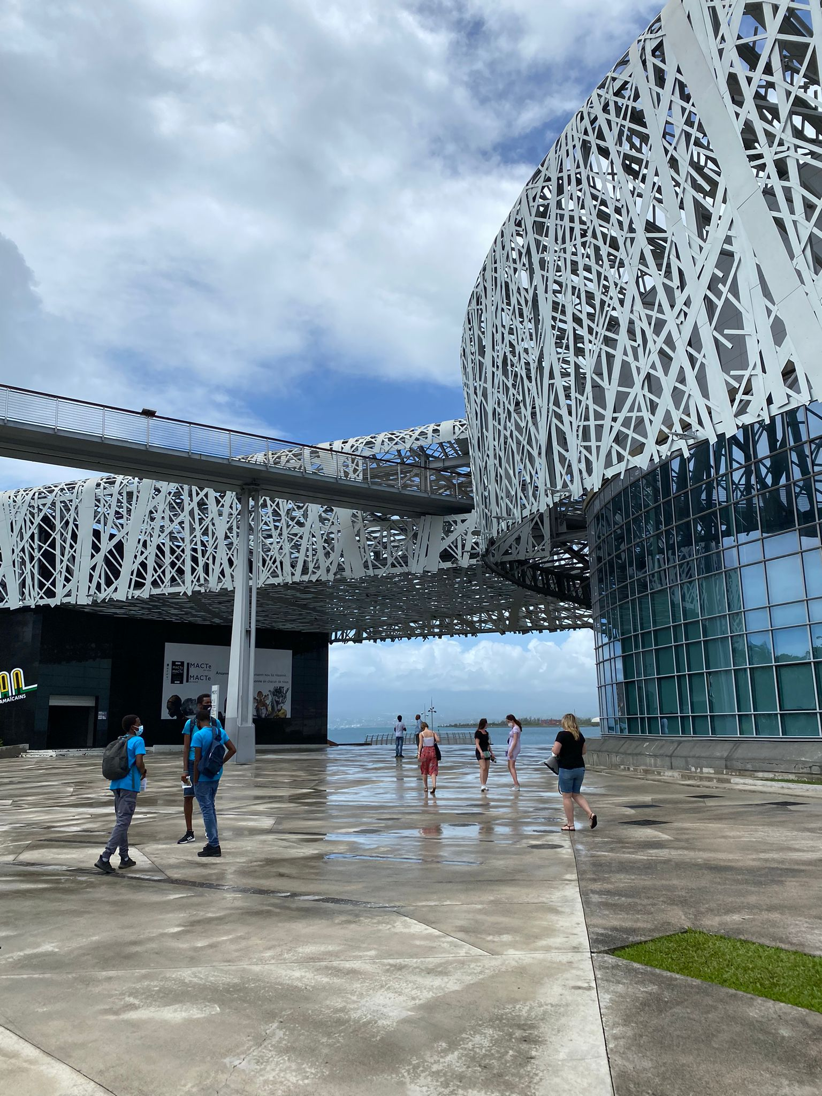
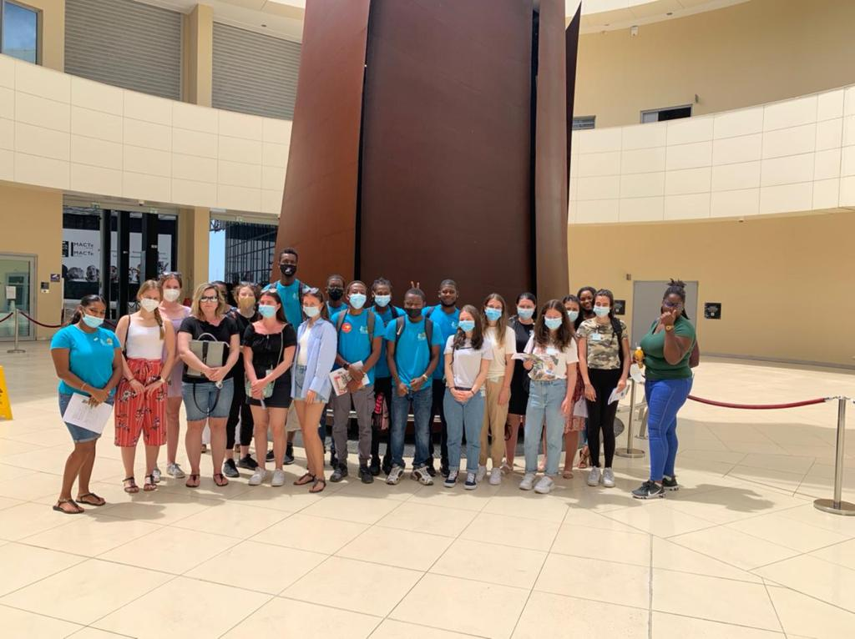
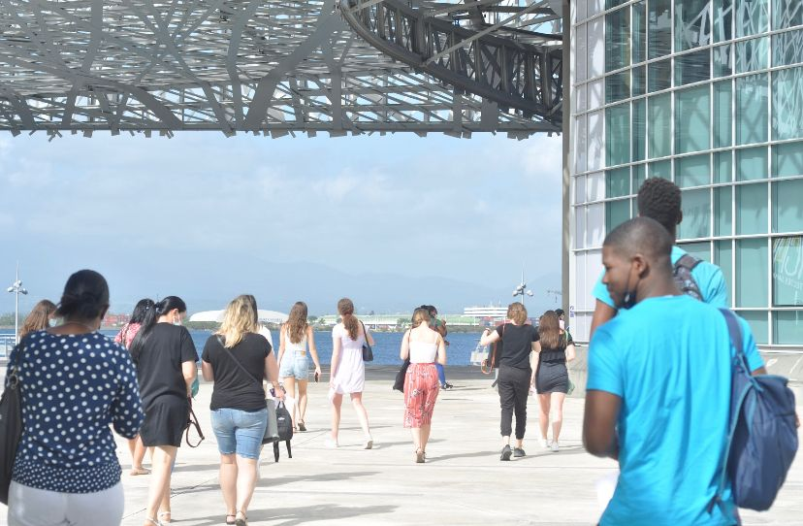

Slide 6
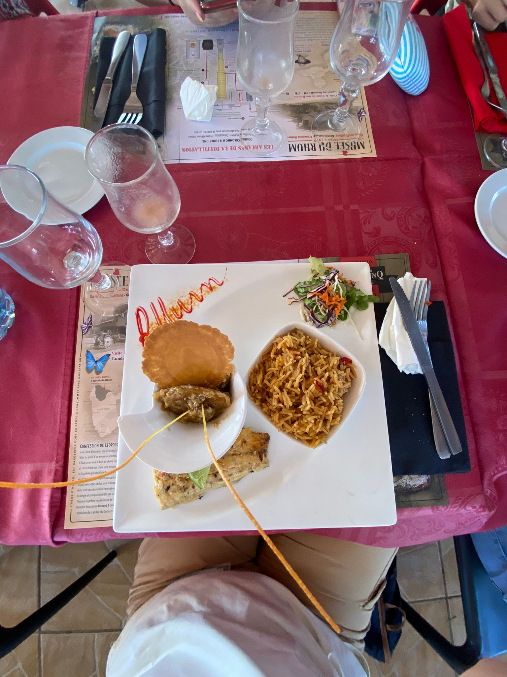
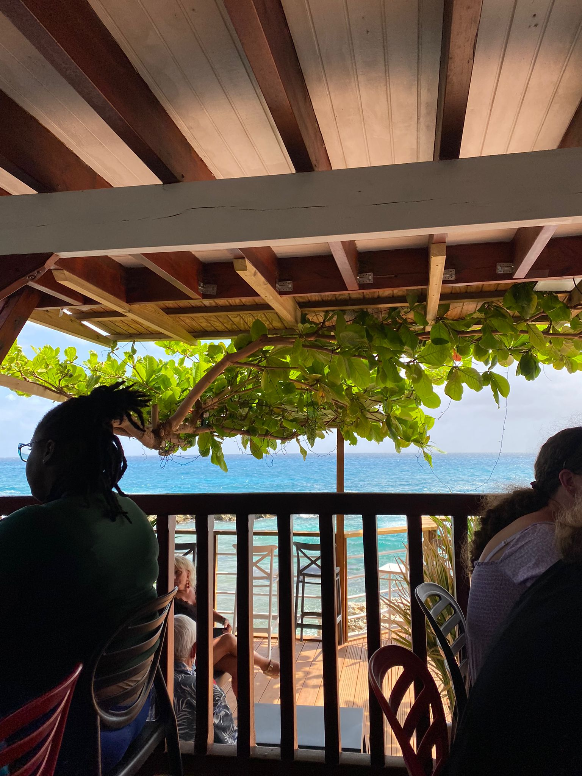

Slide 7
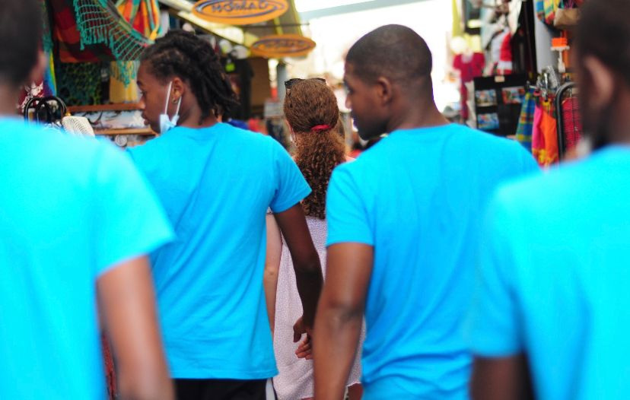

Slide 8
Ziua 3
În prima parte a zilei ne-a fost prezentat un videoclip informativ despre pădurile de mangrove, iar apoi a trebuit să răspundem la câteva întrebări despre ele. După aceea am pornit spre canalele cu mangrove unde ne așteptau oameni specializați ce urmau să ne însoțească pe parcursul călătoriei cu caiacul. Acolo am văzut o mulțime de păsări, pești și crabi. Apoi am mers la restaurant să mâncăm prânzul, după care am plecat pe plajă. Aici o doamnă ne-a învățat să împletim coșuri din frunze de cocotier. Spre seară, am plecat pe jos la piața nocturnă ce se organizează în fiecare miercuri pe străzile din spatele școlii.

Slide 9
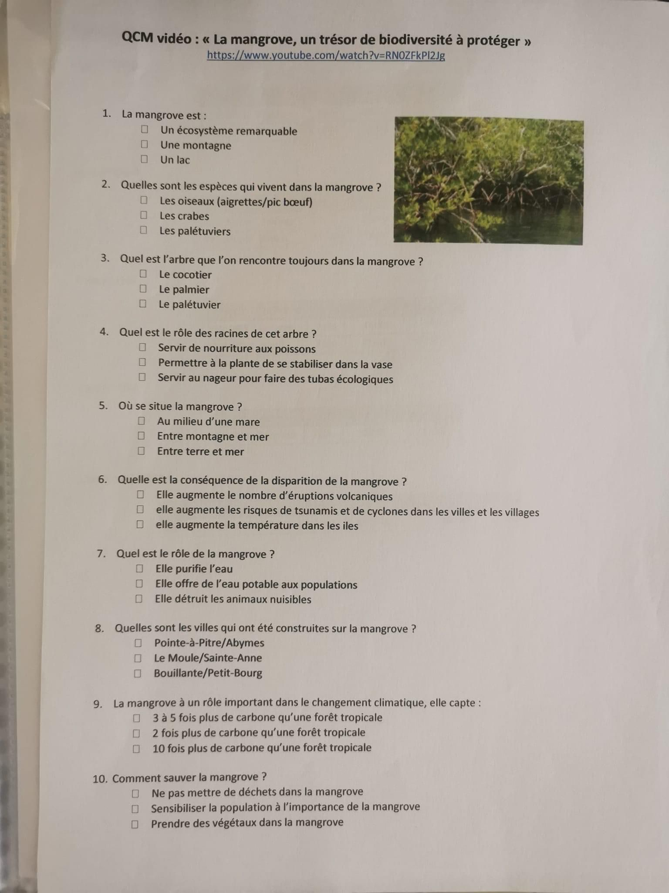
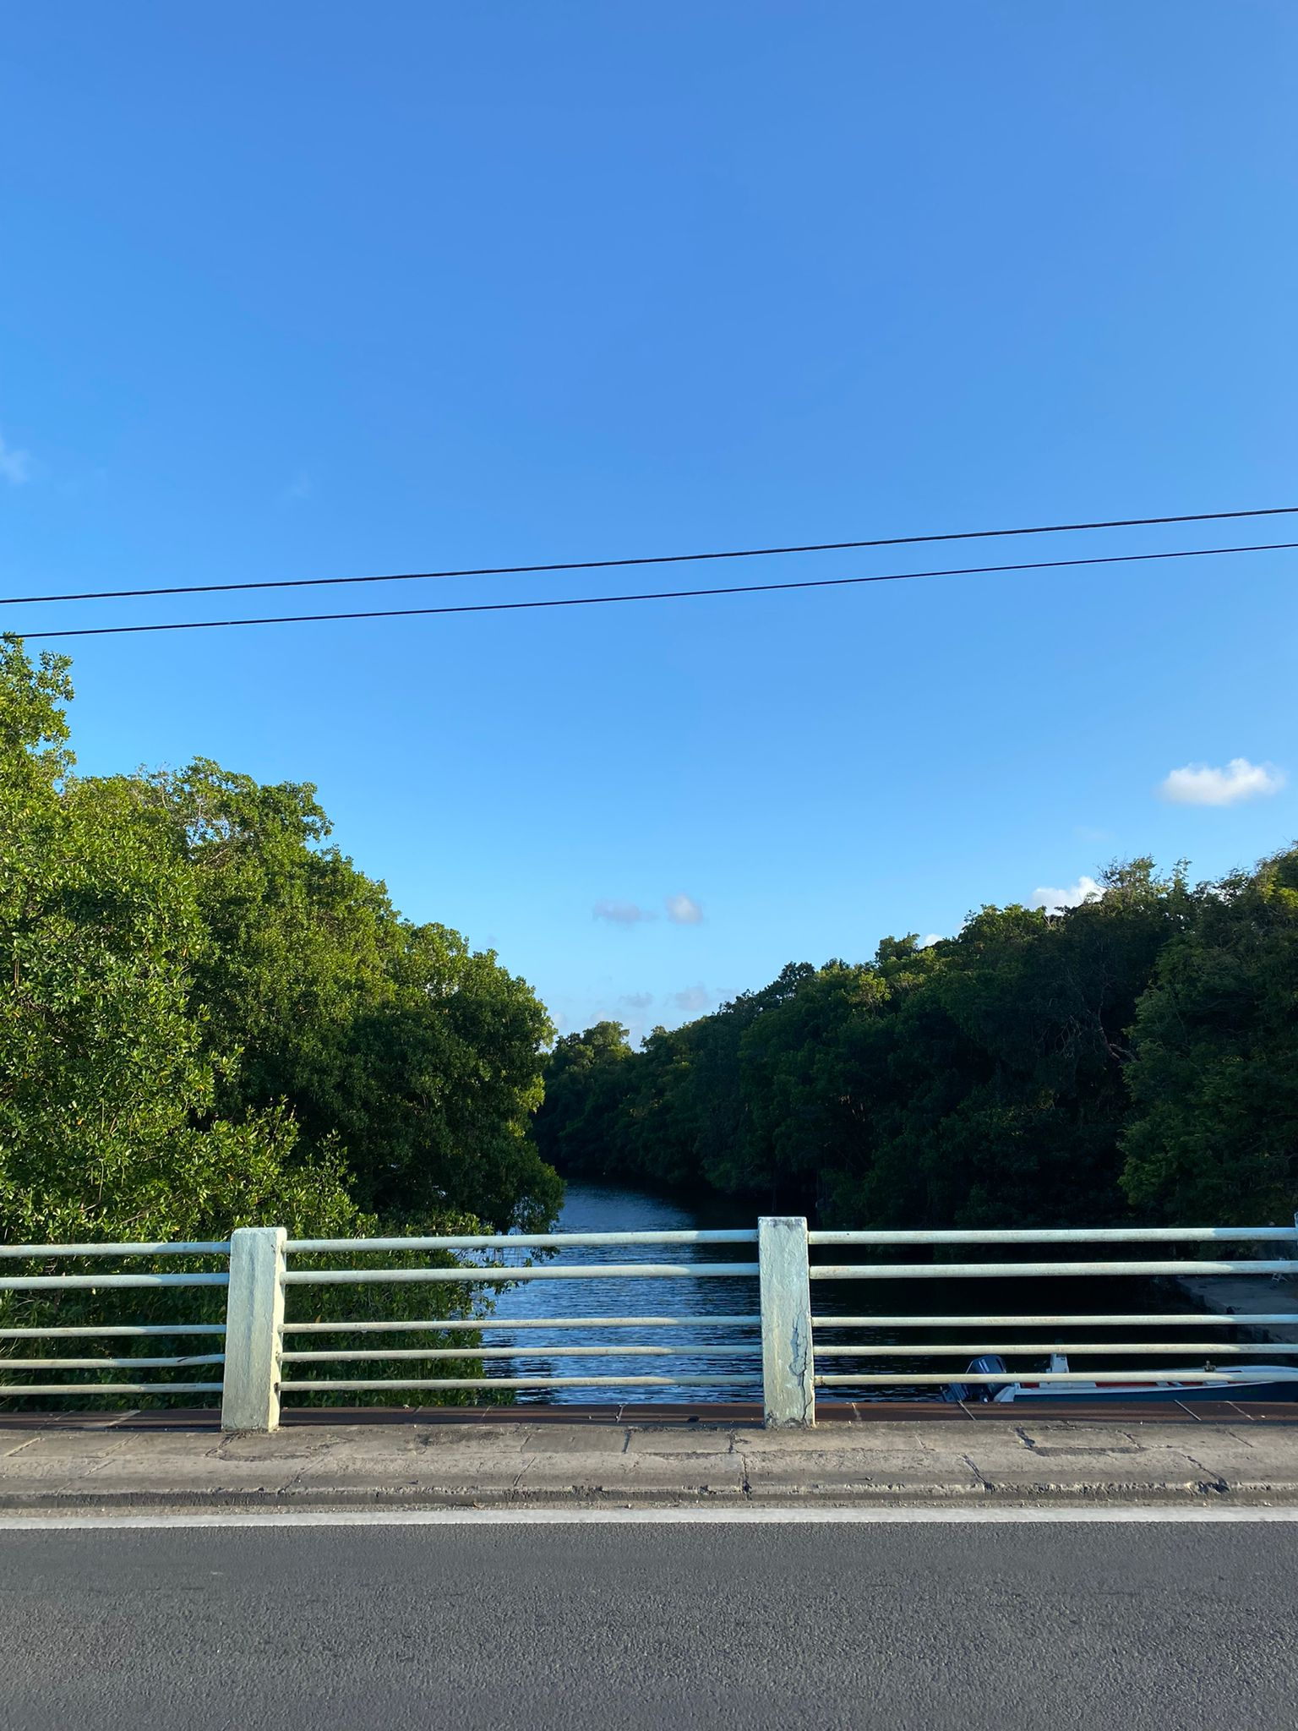
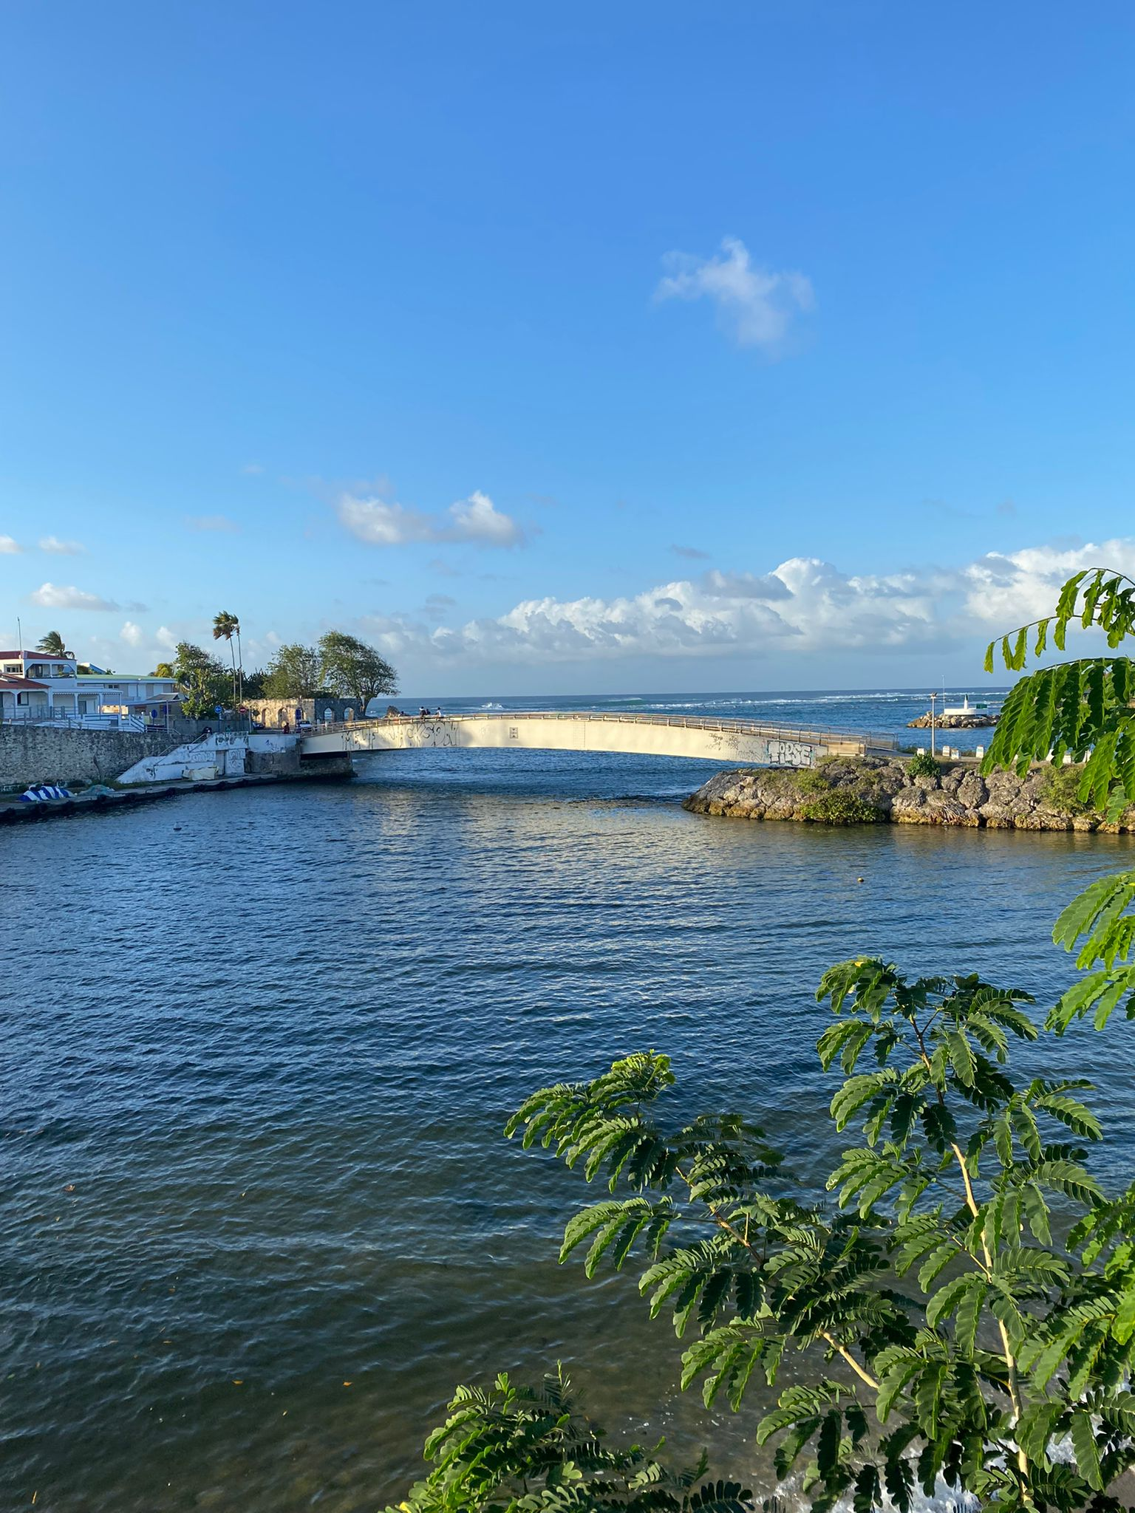

Slide 10
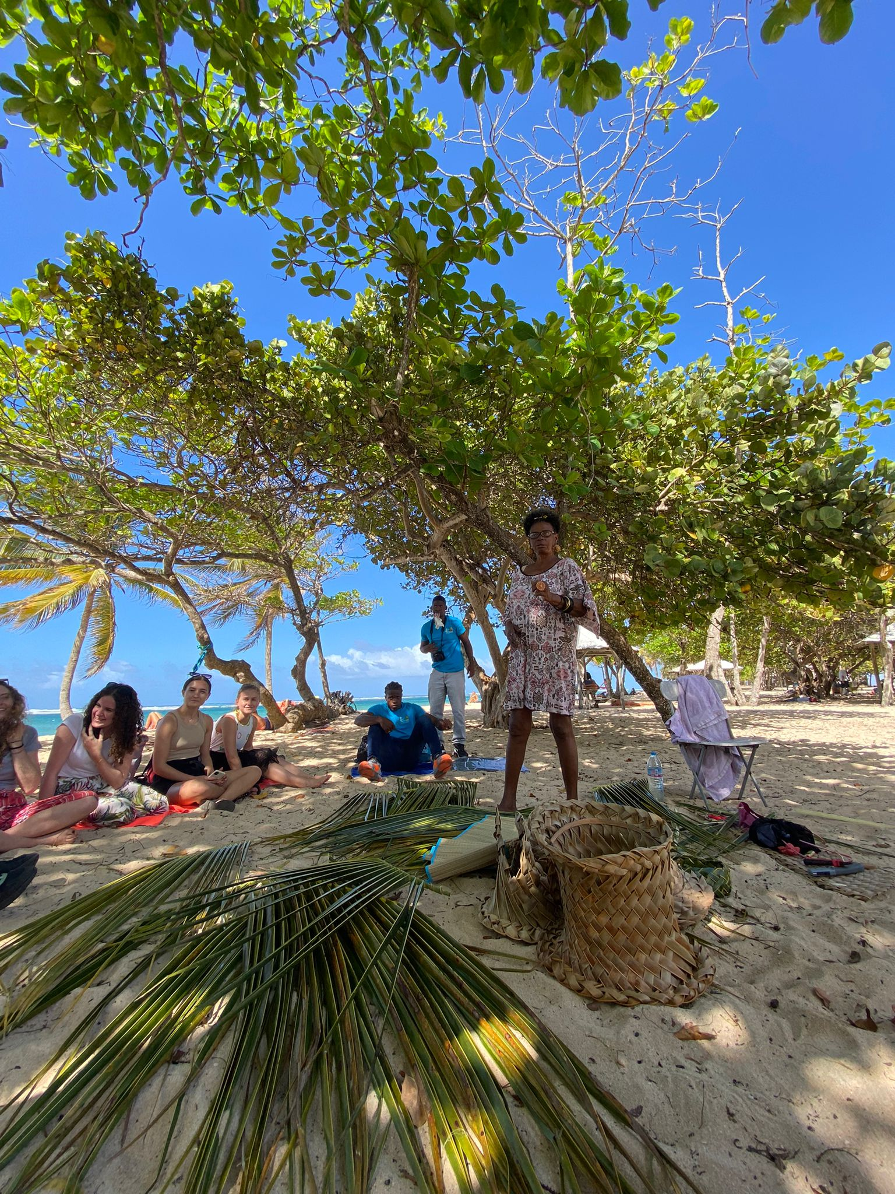
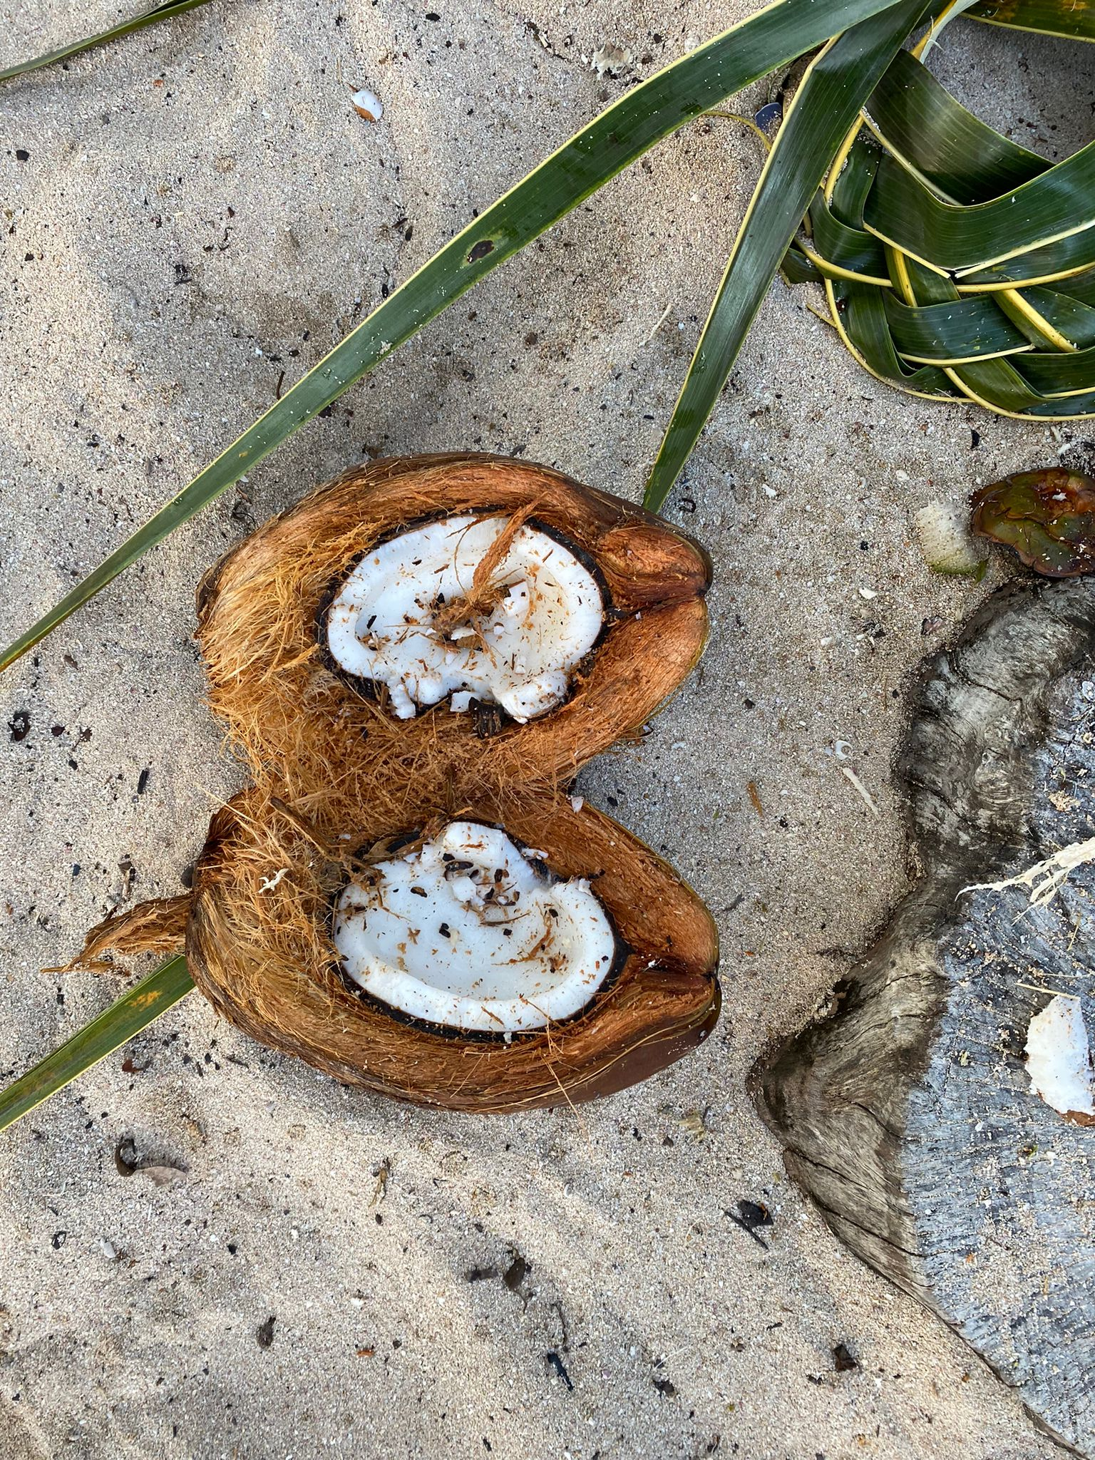

Slide 11
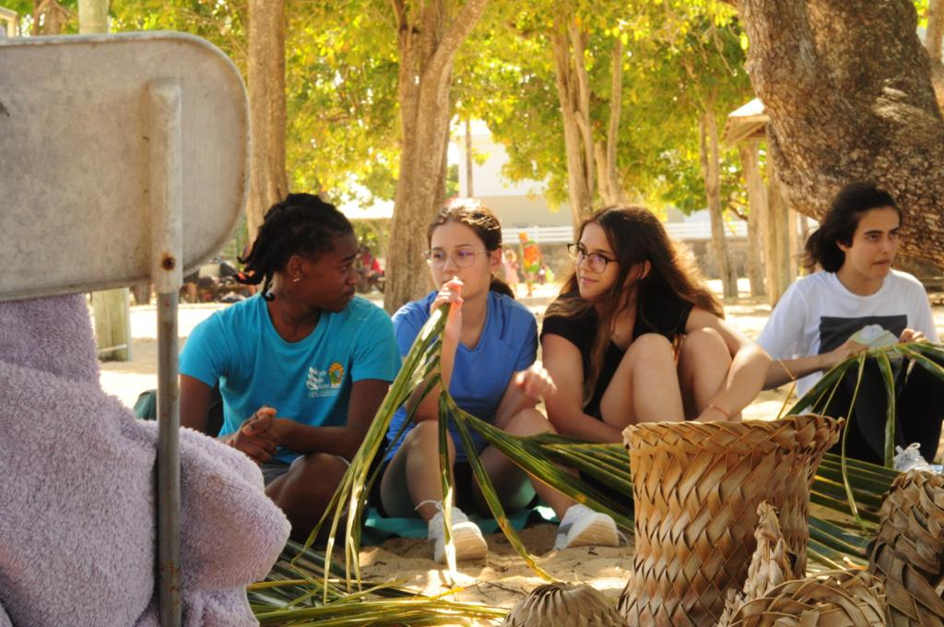
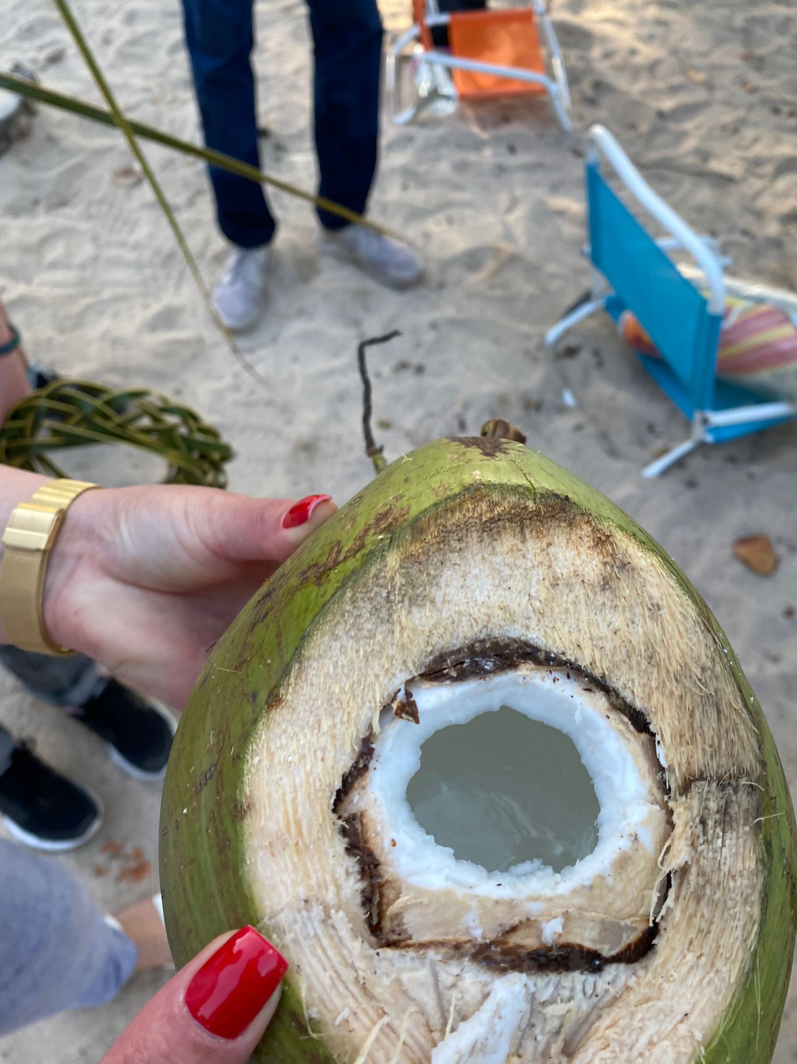

Slide 12
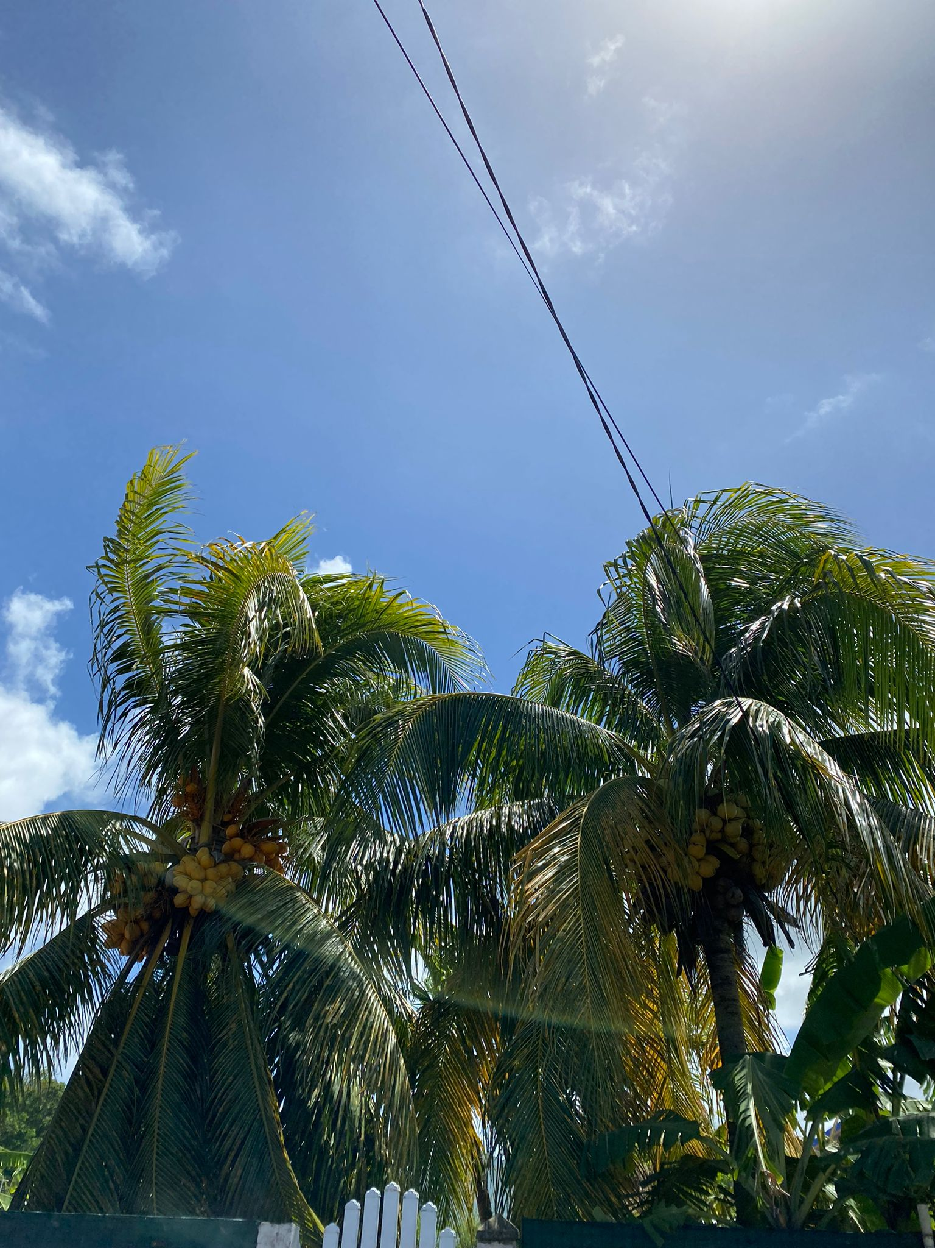
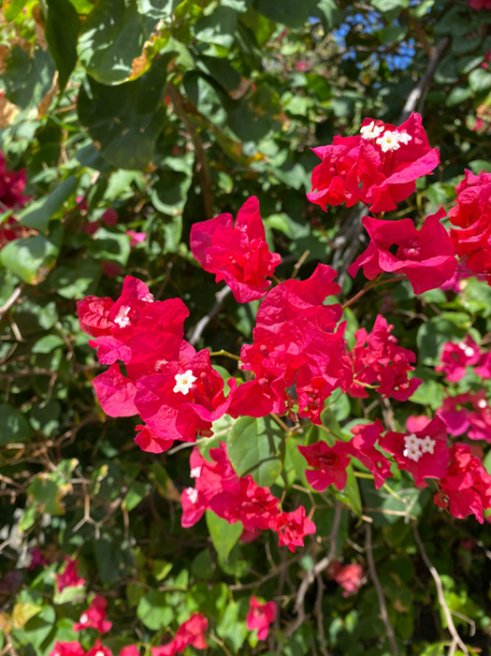
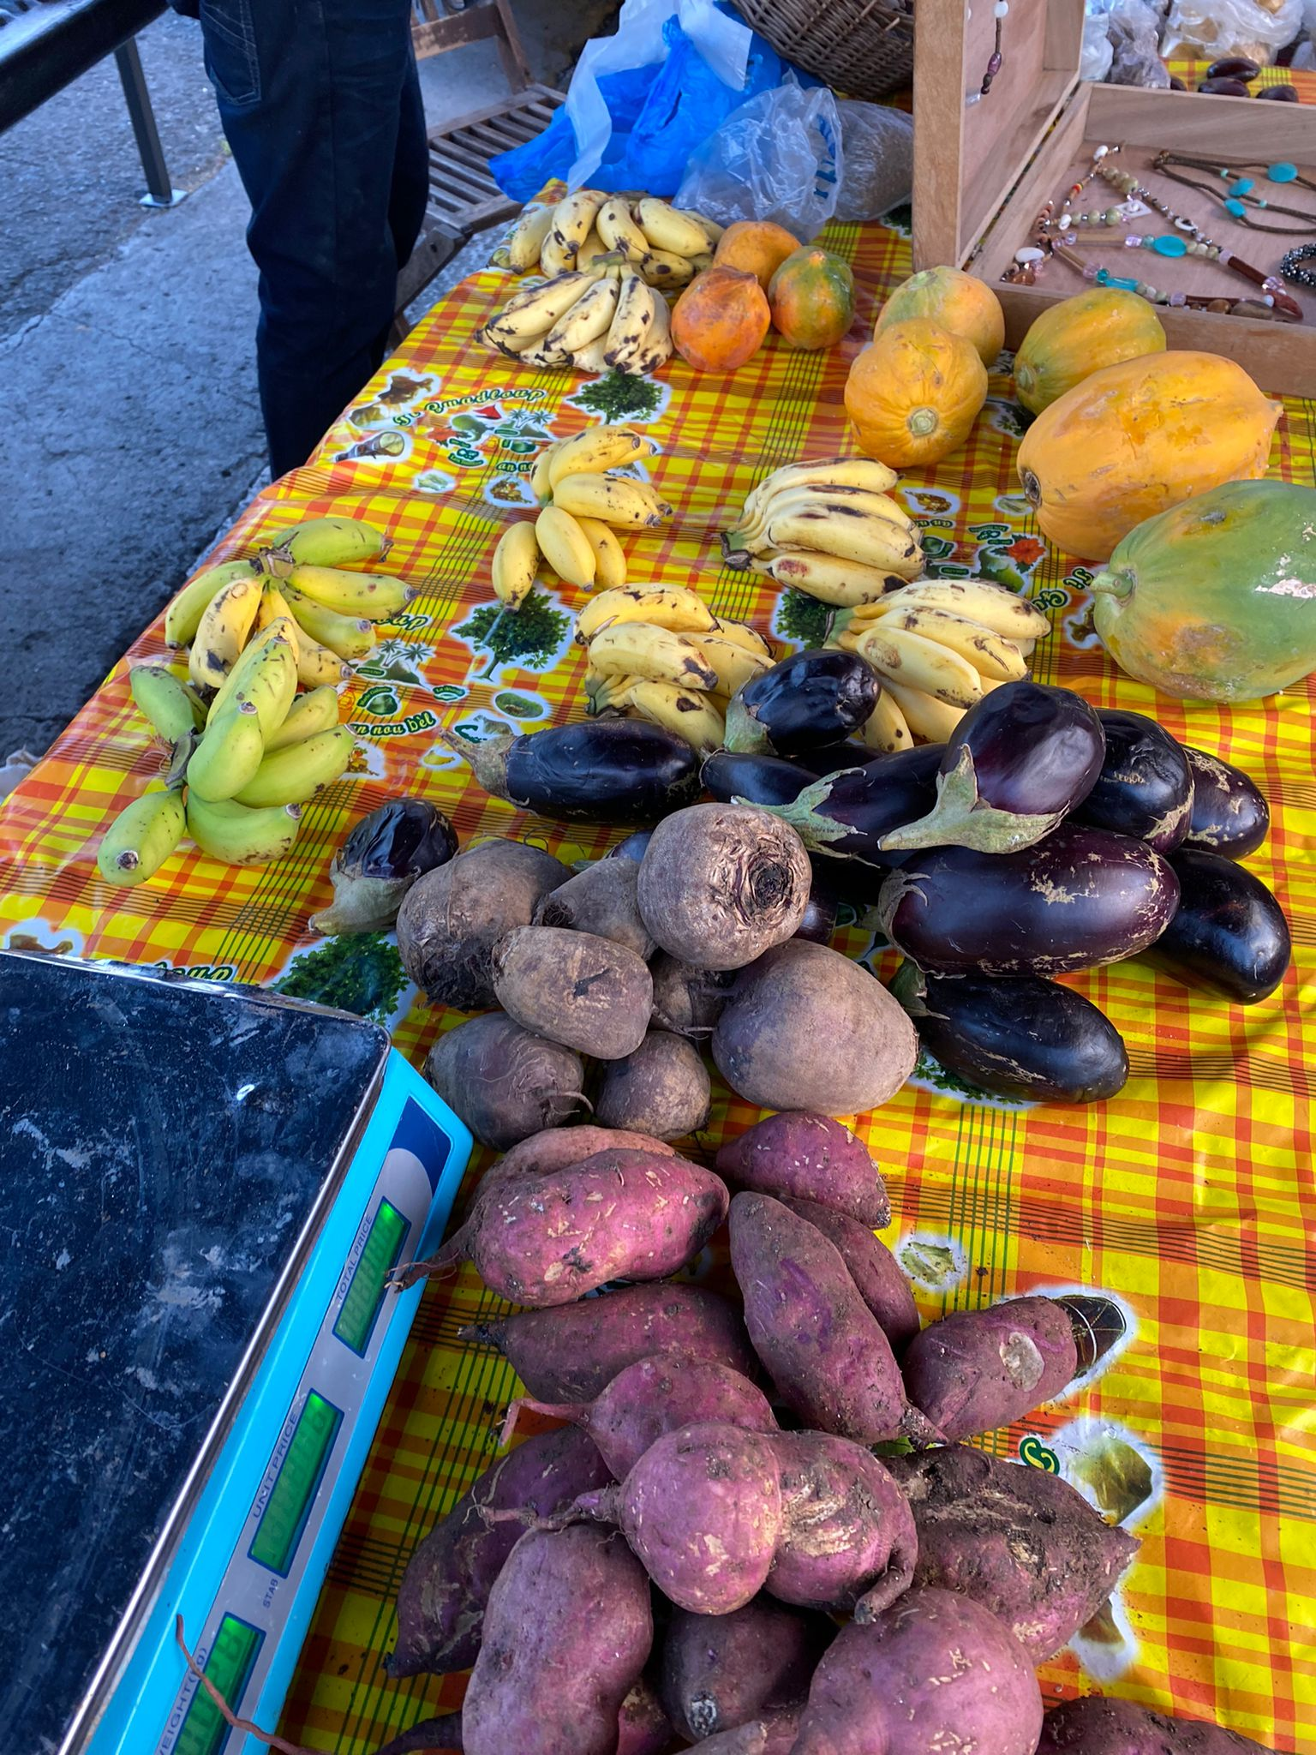

Slide 13
Ziua 4
În această zi am vizitat cealaltă parte a insulei. Am început printr-o plimbare pe ocean cu un vapor ce avea fundul de sticlă. Astfel, am văzut o varietate de pești și plante. În drum spre prânz ne-am oprit la o cascadă cu raci, dar a început ploaia și nu am putut sta prea mult. După masă am fost la o kassaverie unde se prelucra rădacina de manioc. Ne-a fost arătat procesul și am luat parte la el. Femeile de acolo, ajutate de elevii din Guadeloupe, ne-au pregătit un desert tradițional din manioc pe care l-am mâncat când am ajuns acasă. De asemena, am gustat guave, nuci de cocos și trestie de zahăr.

Slide 14
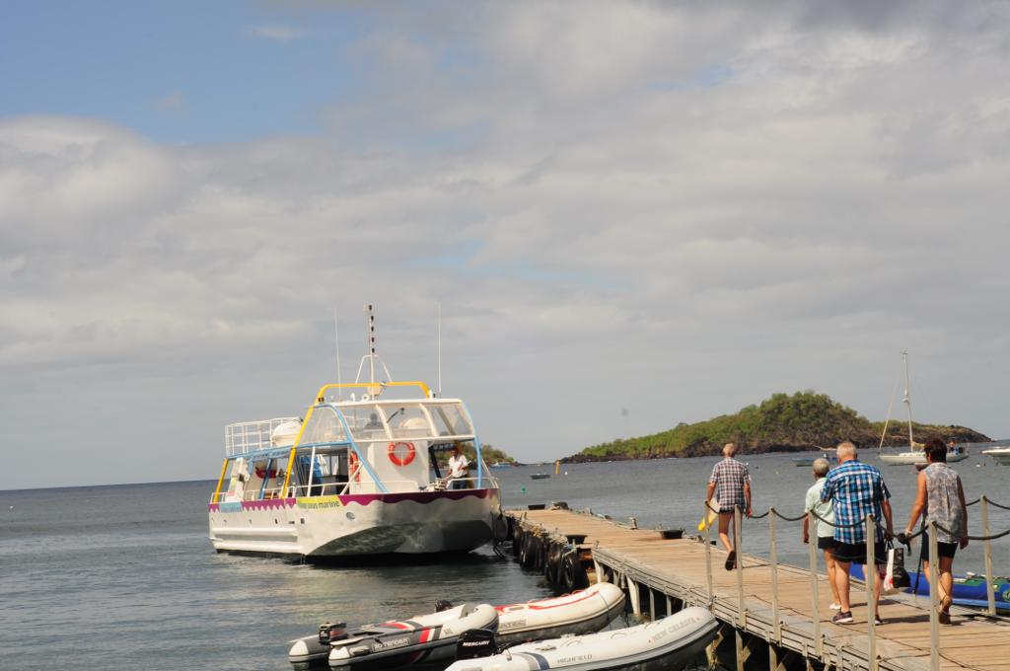

Slide 15
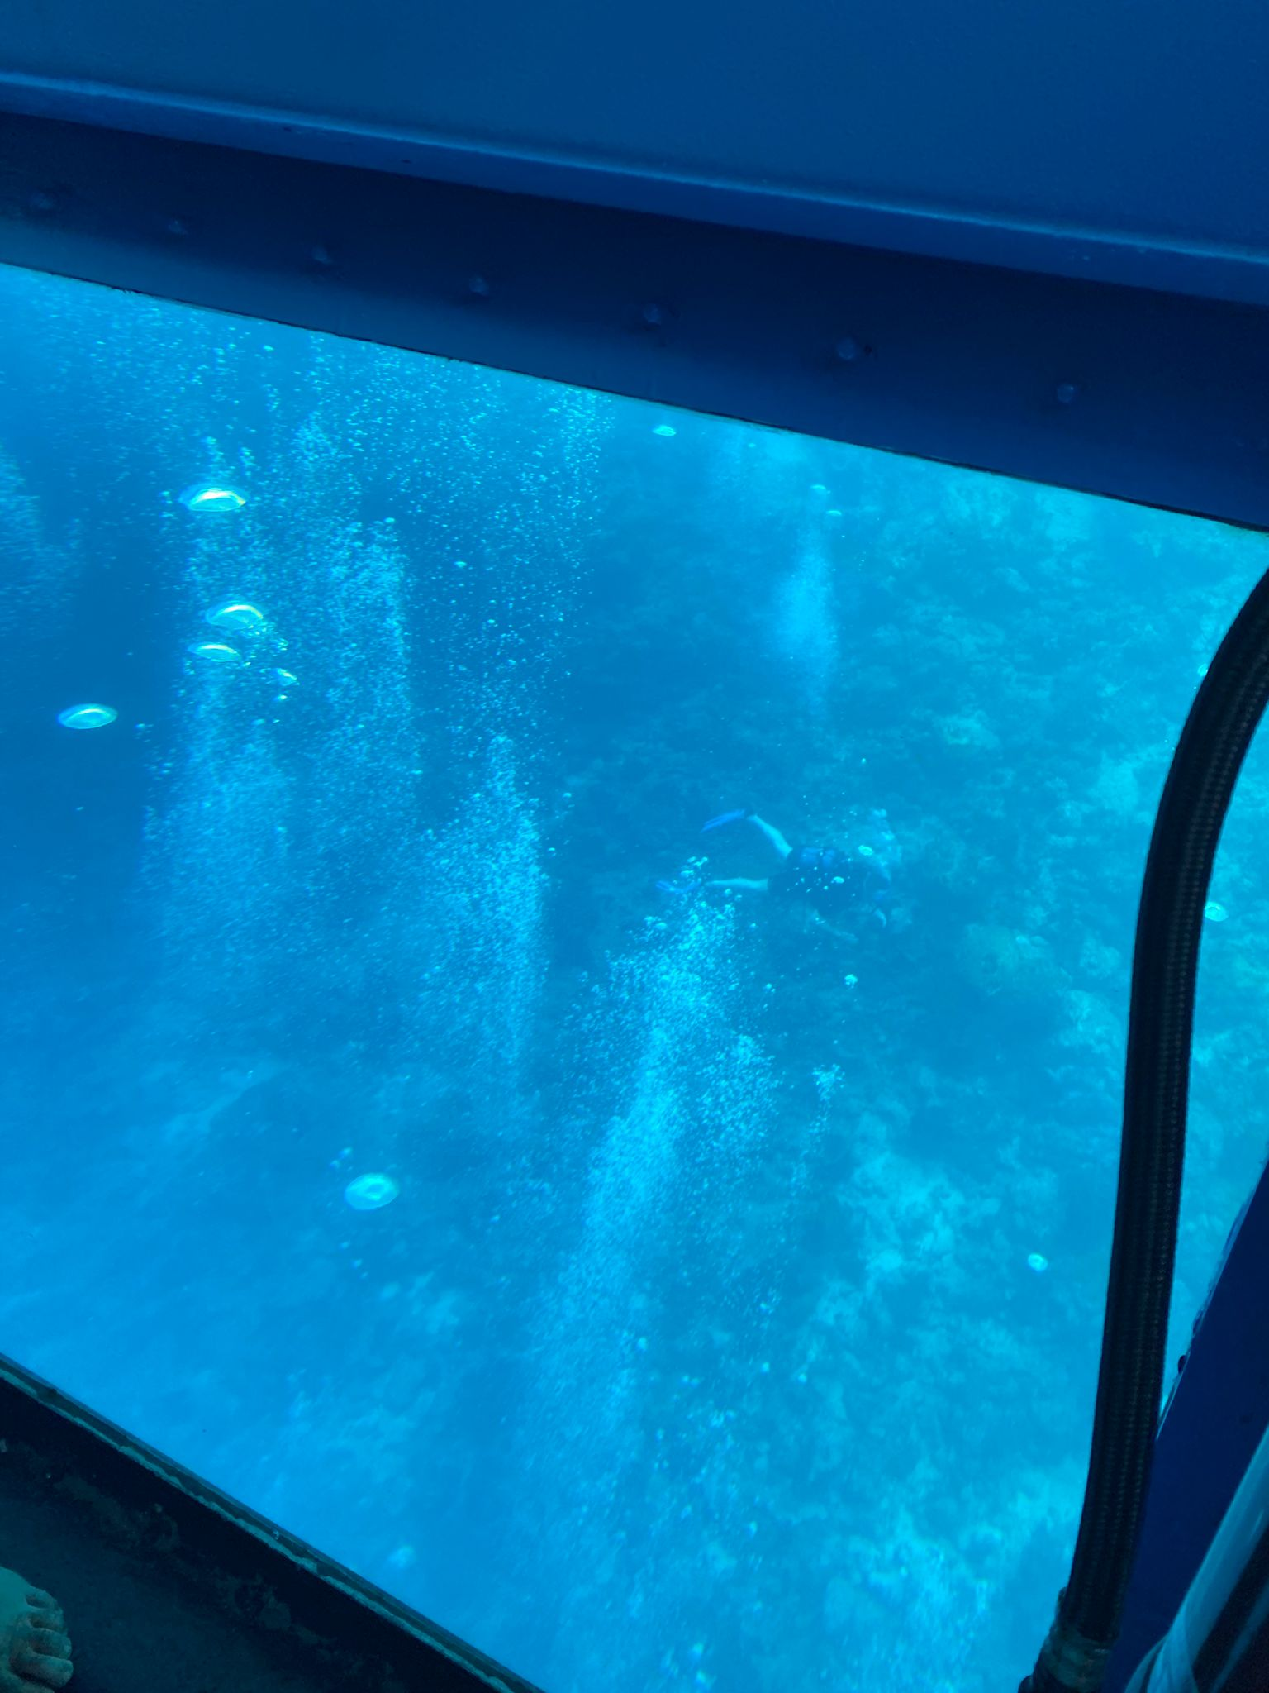
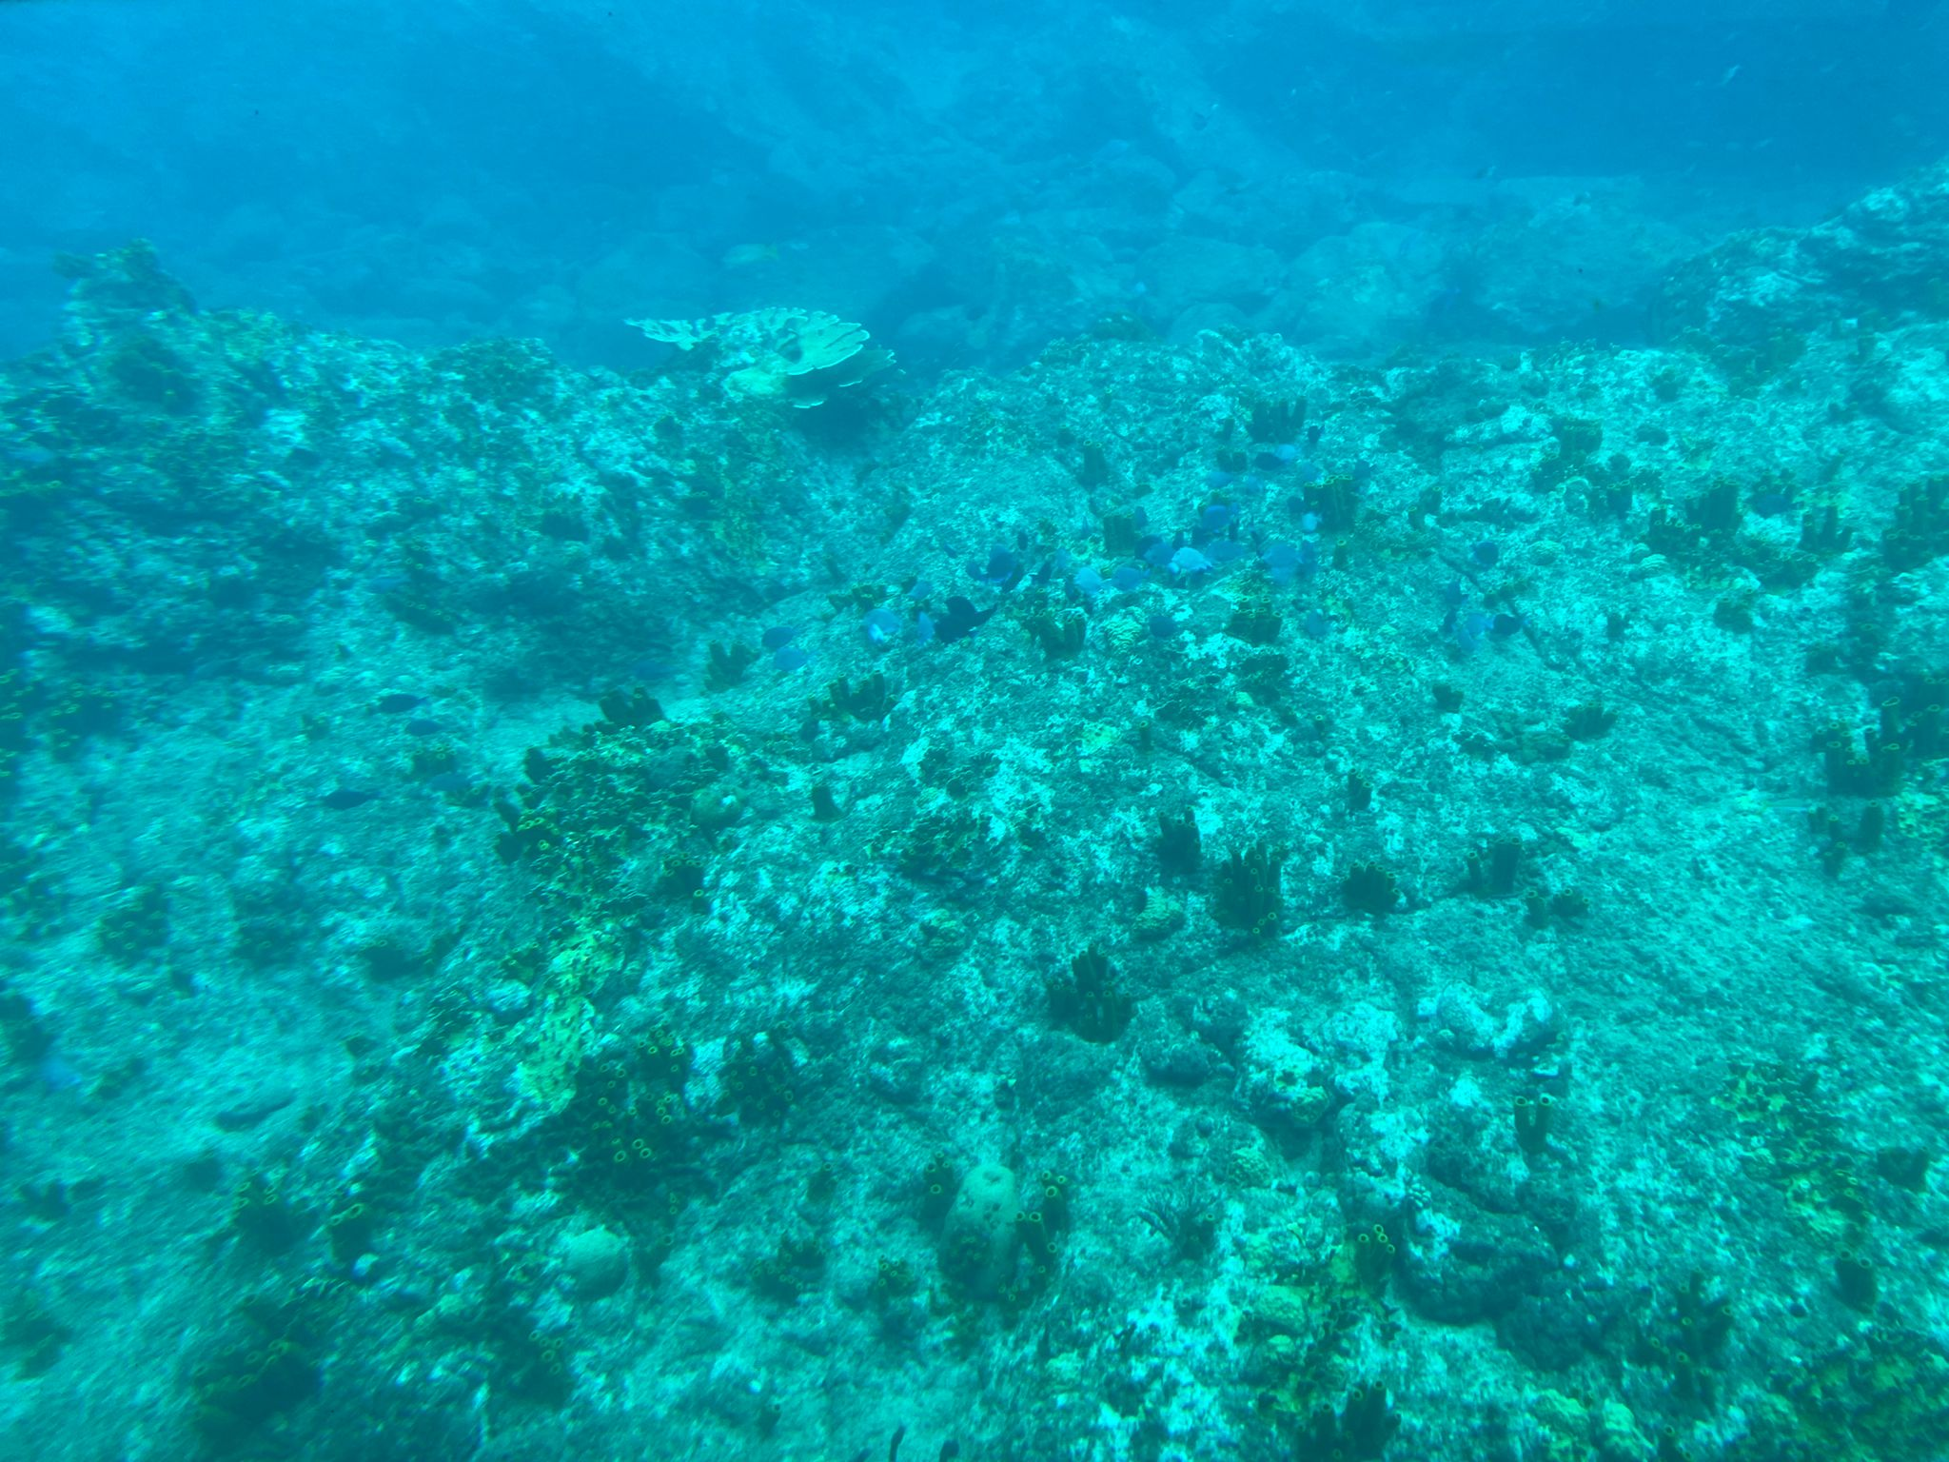
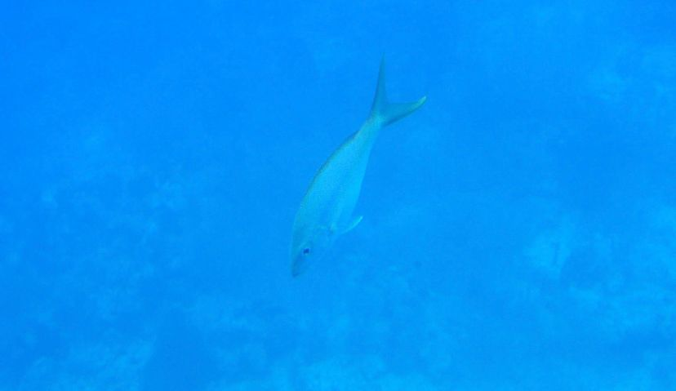

Slide 16
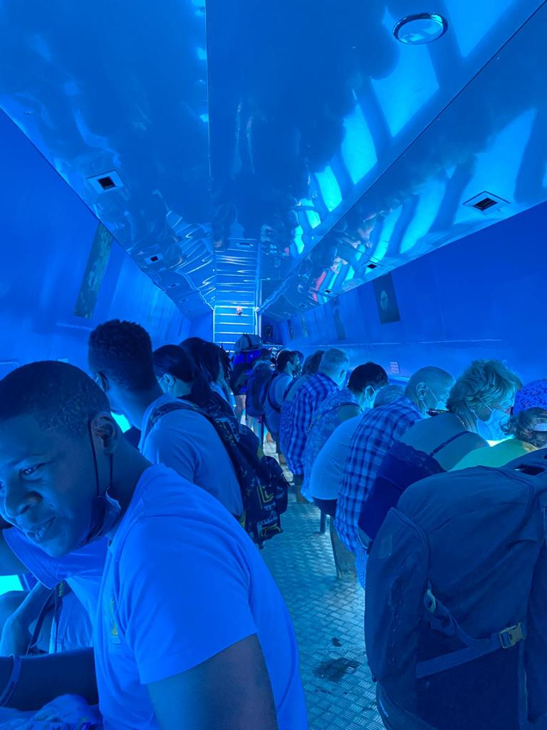
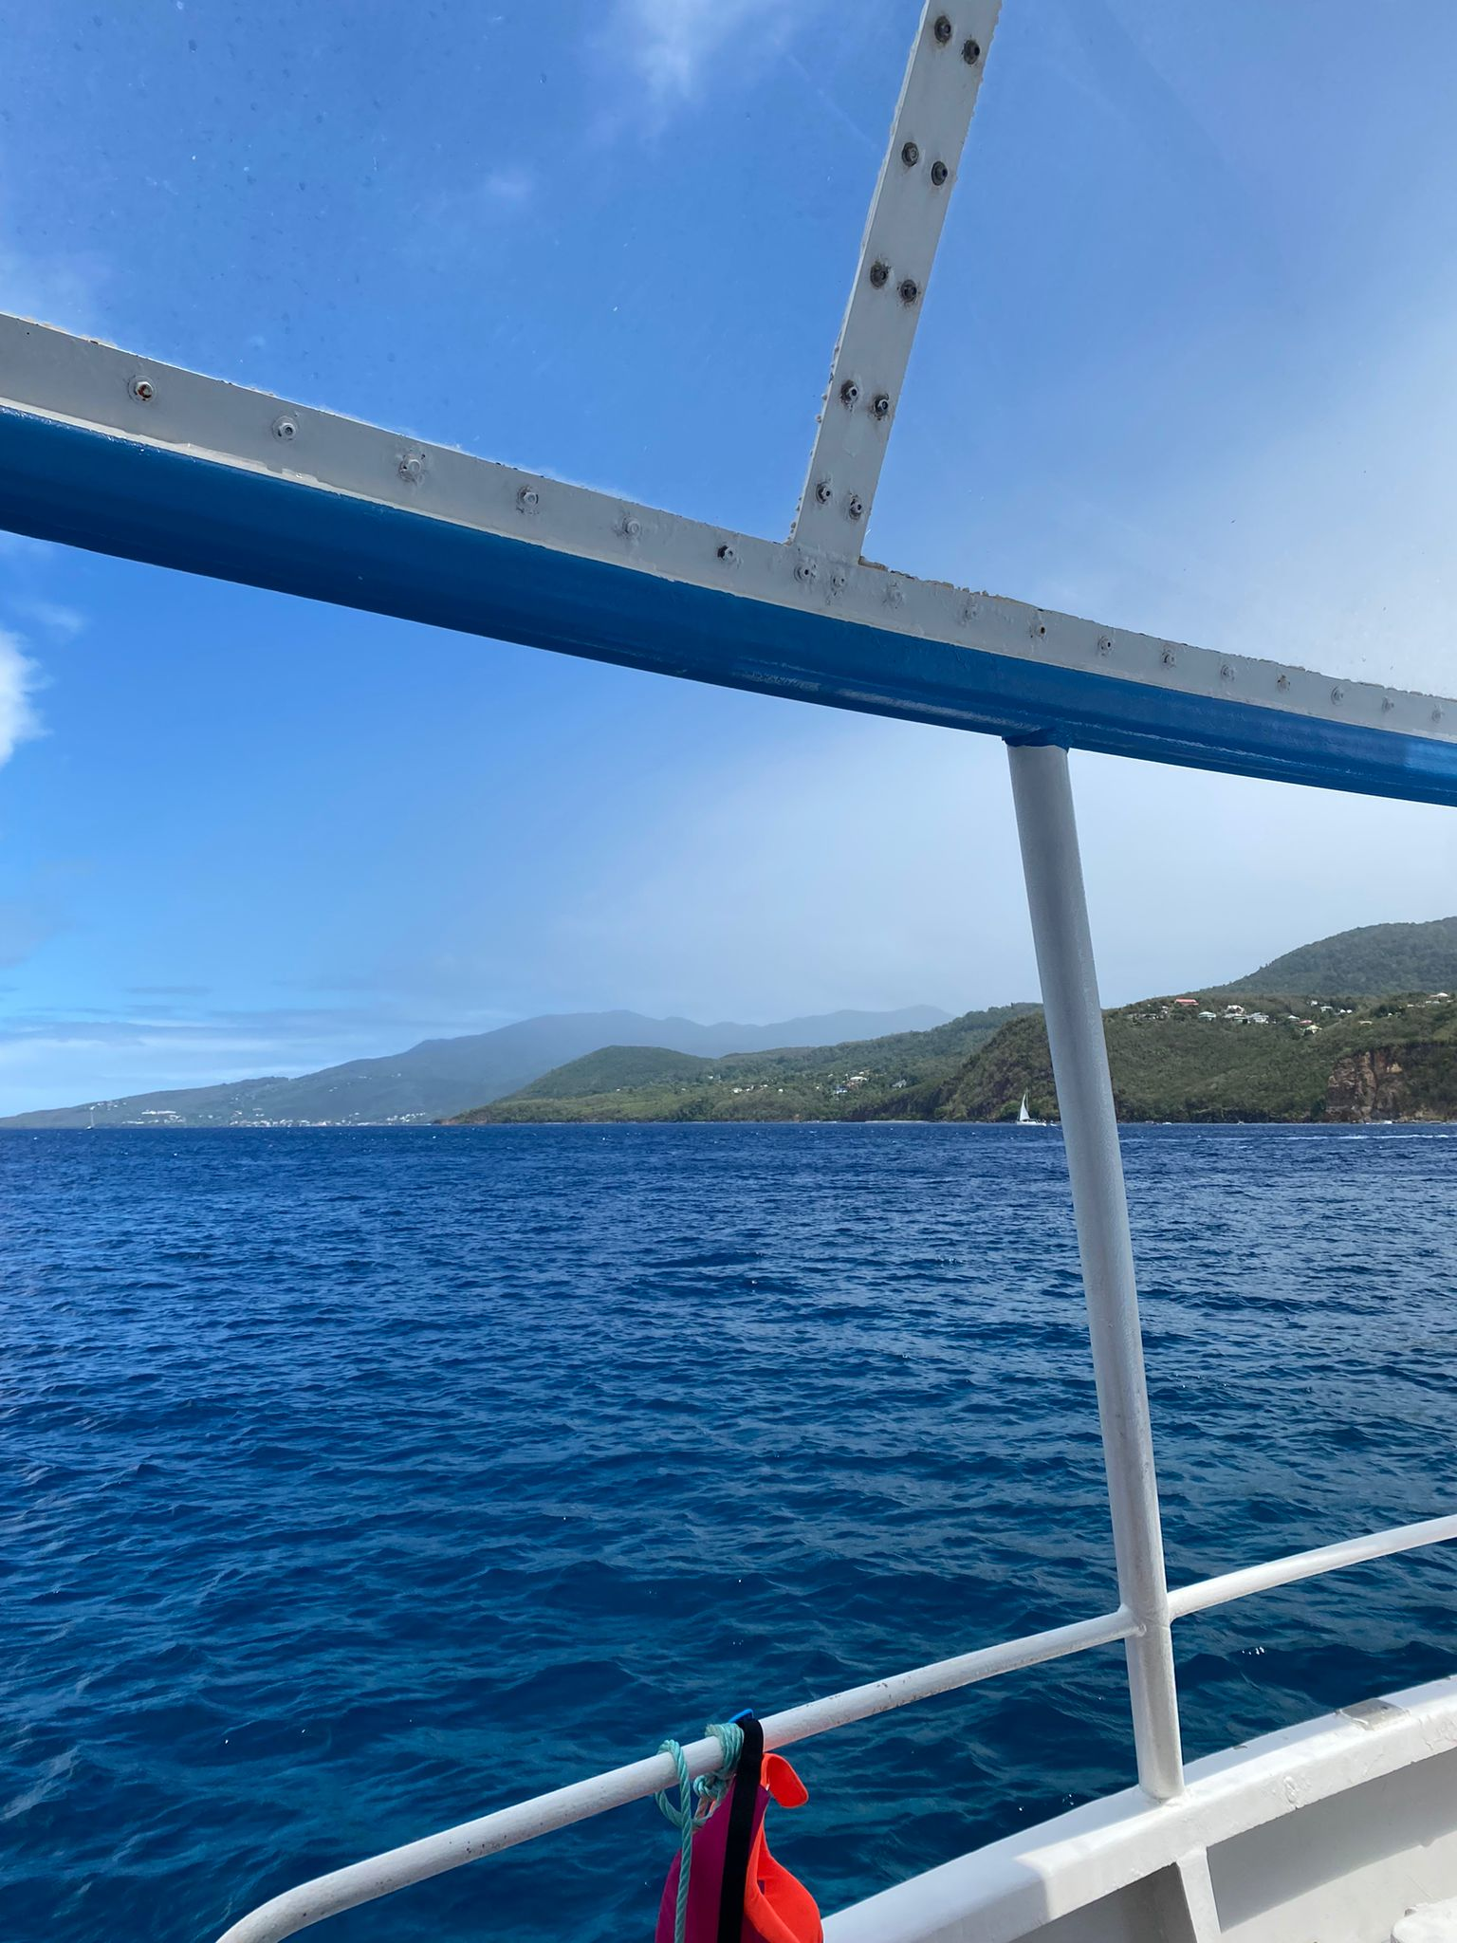

Slide 17
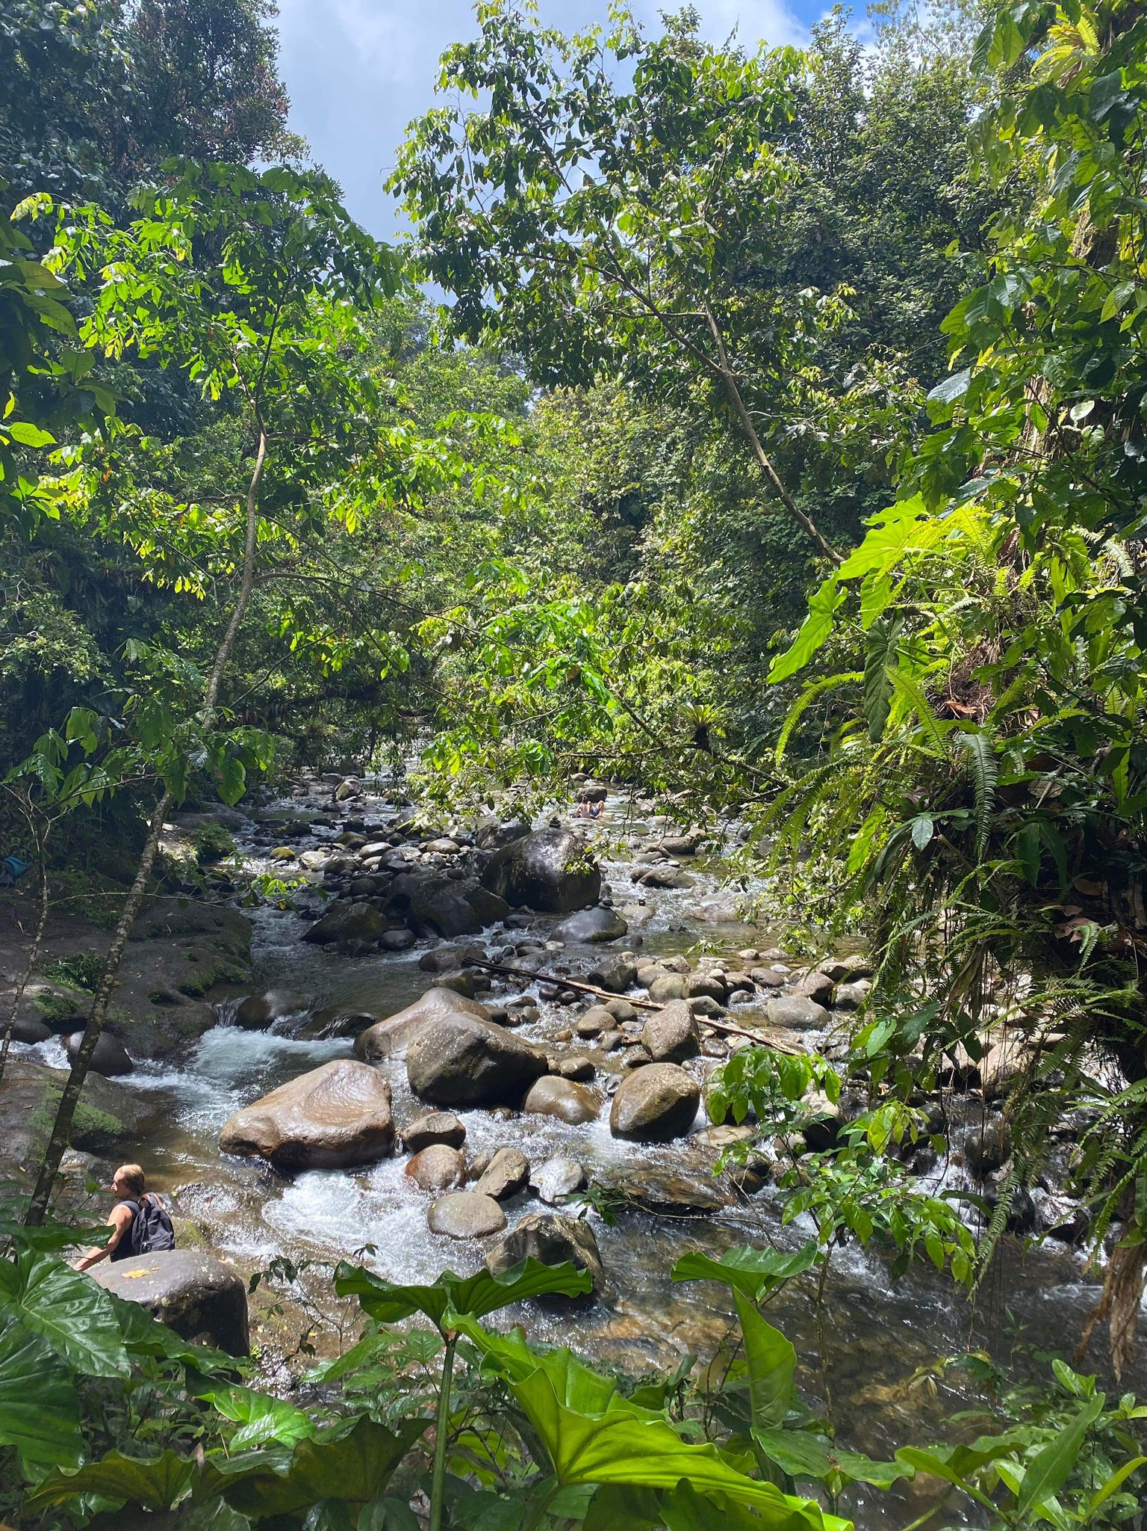
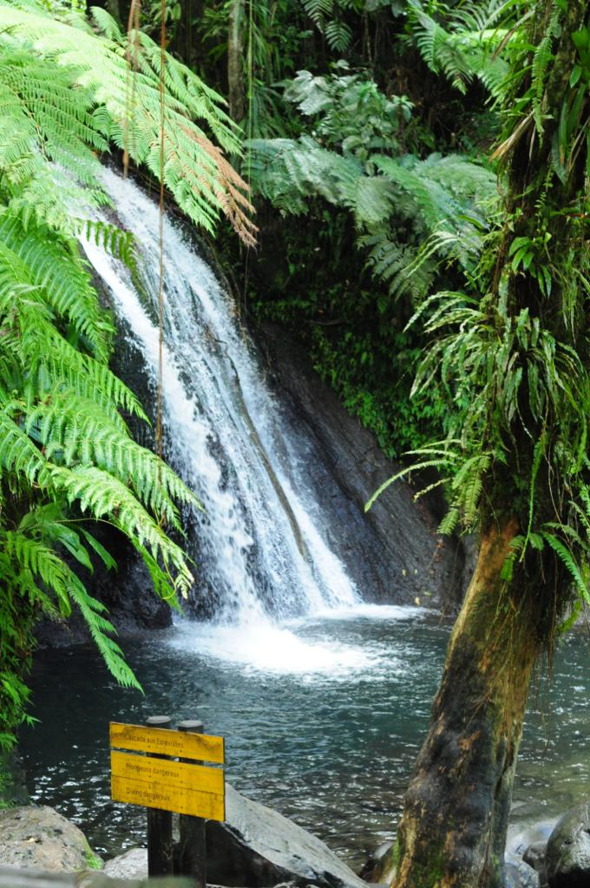
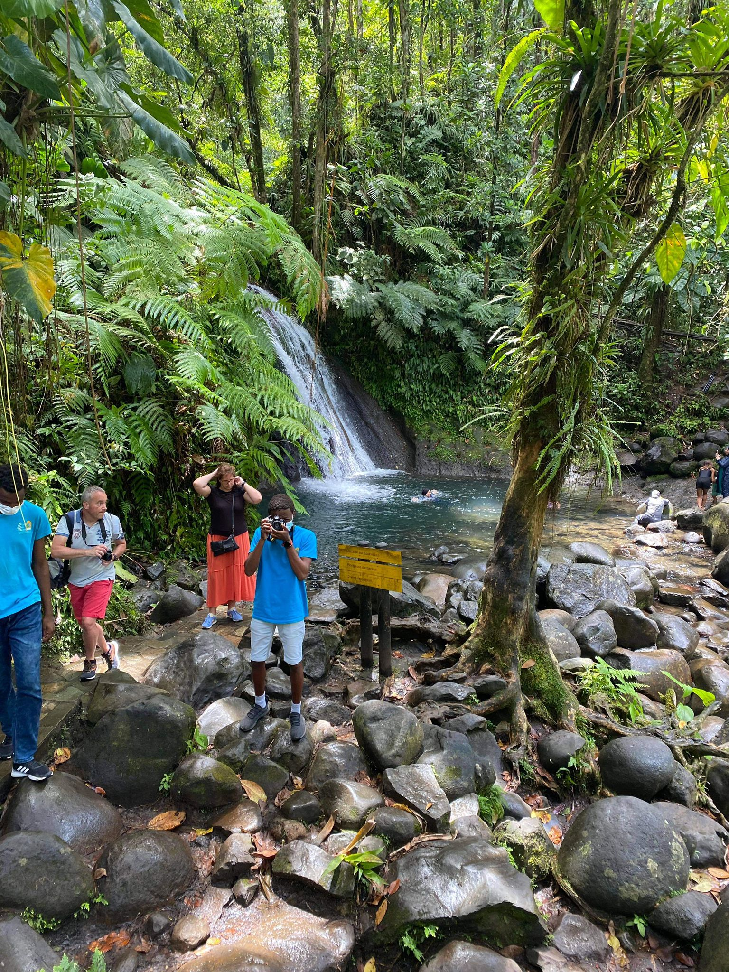

Slide 18
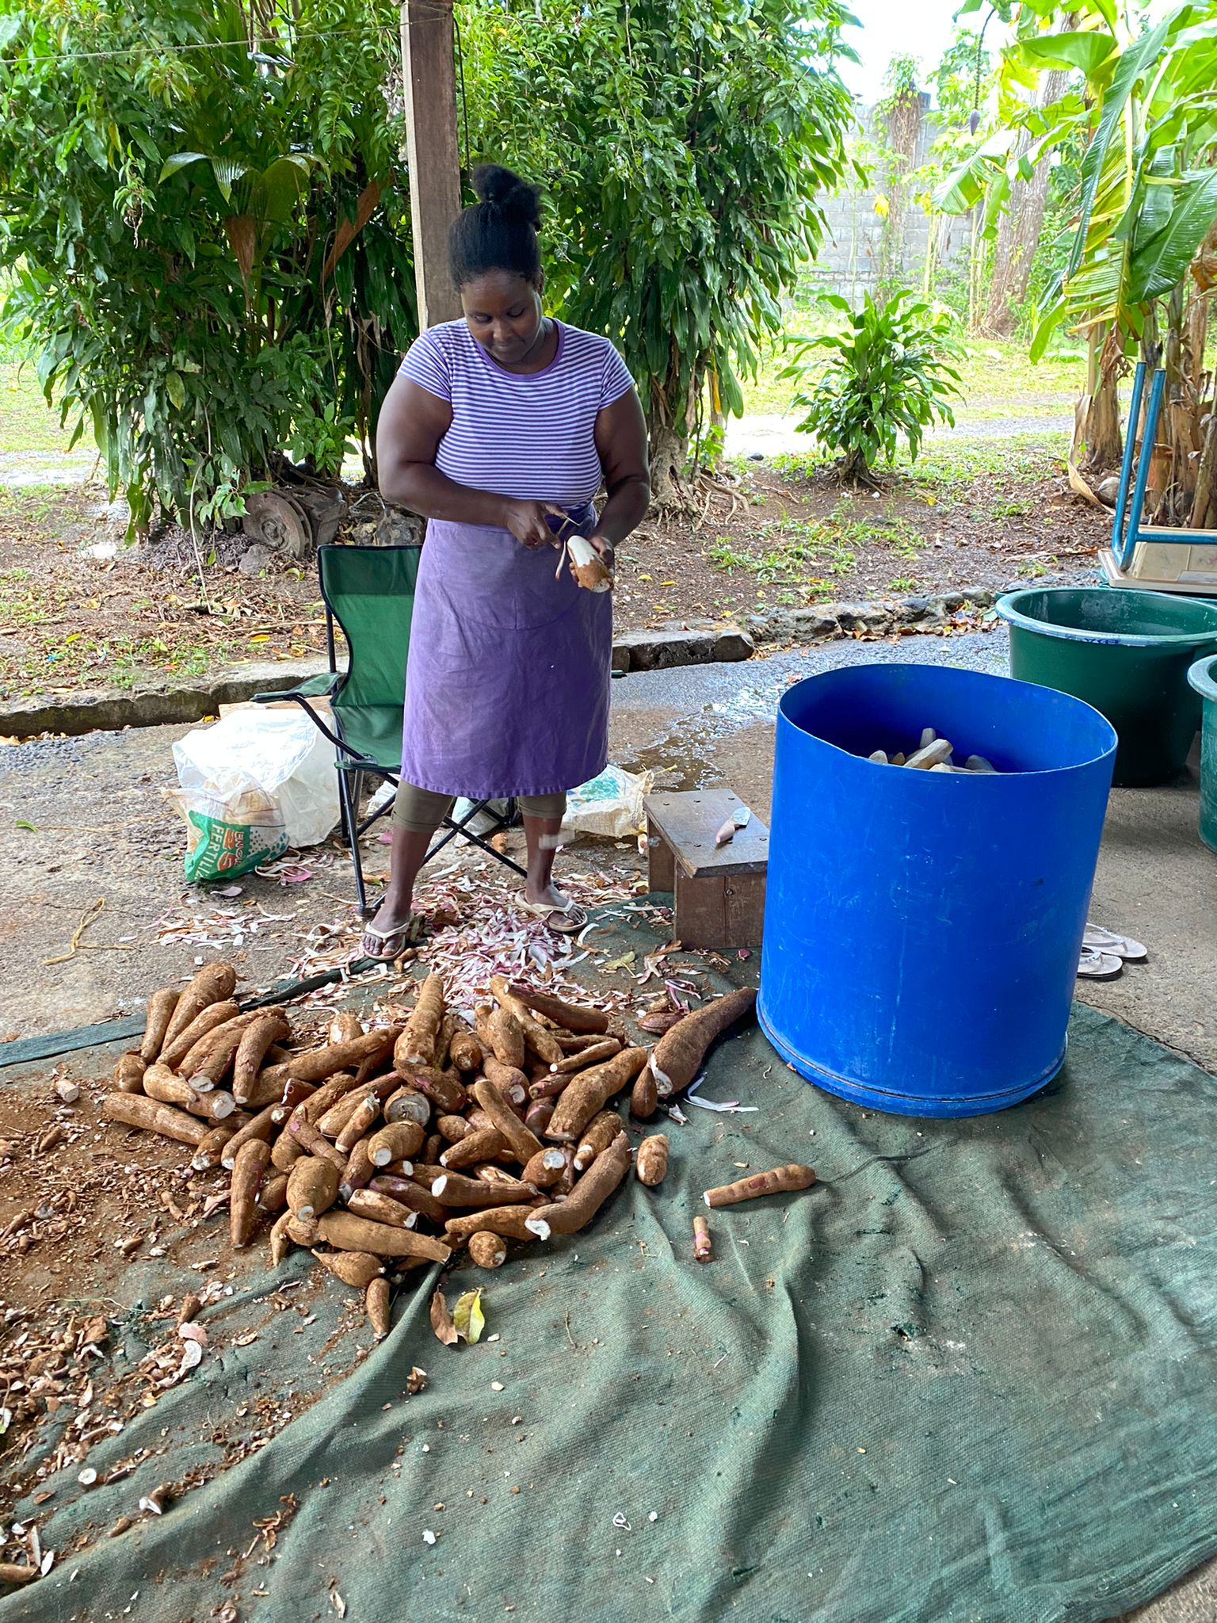
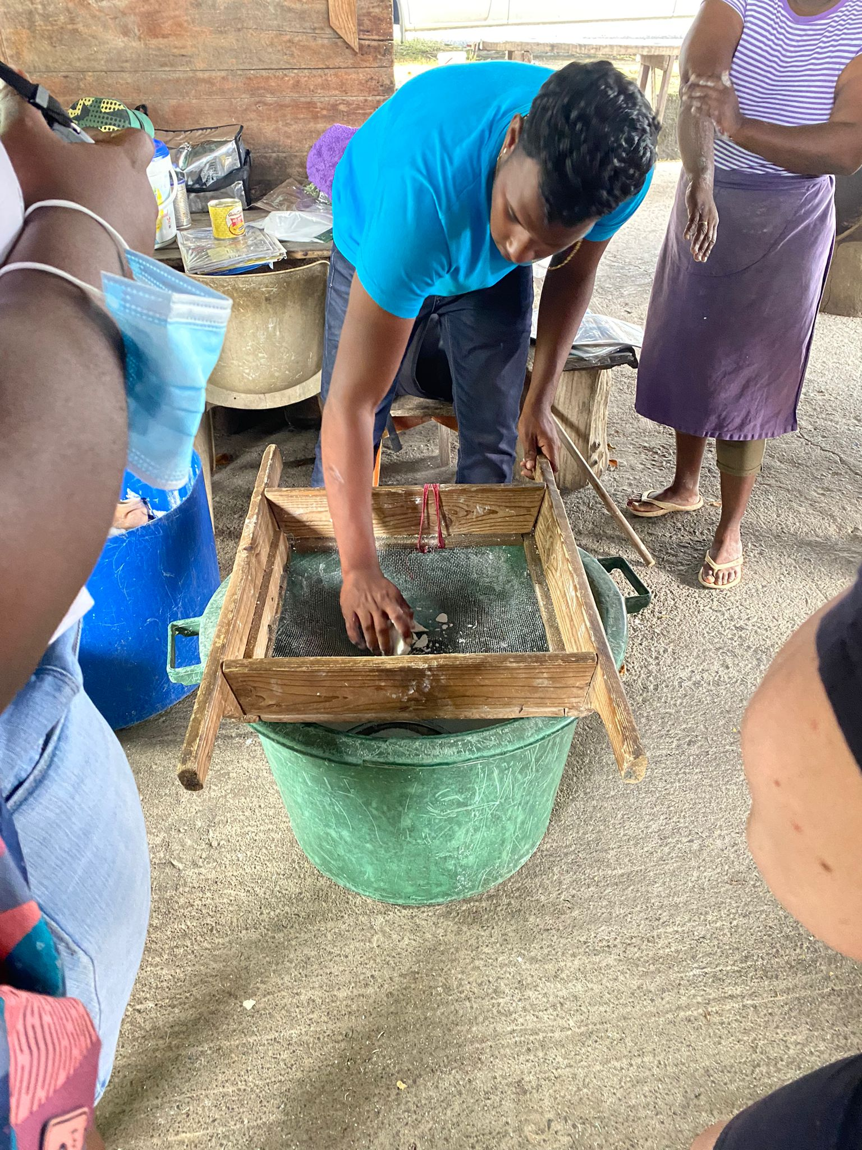

Slide 19
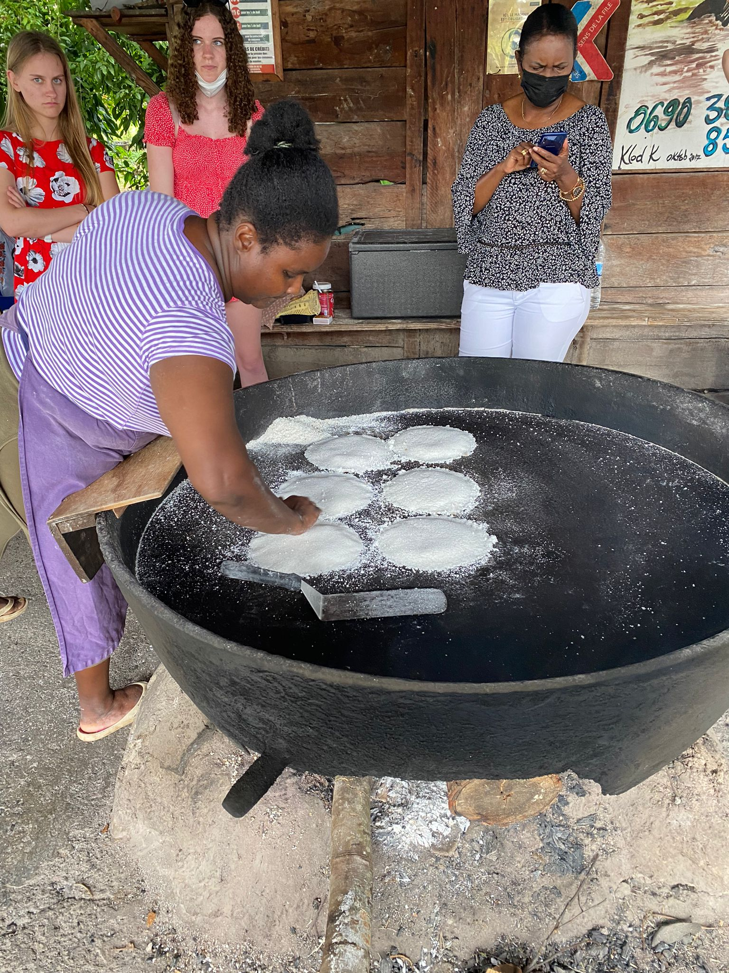
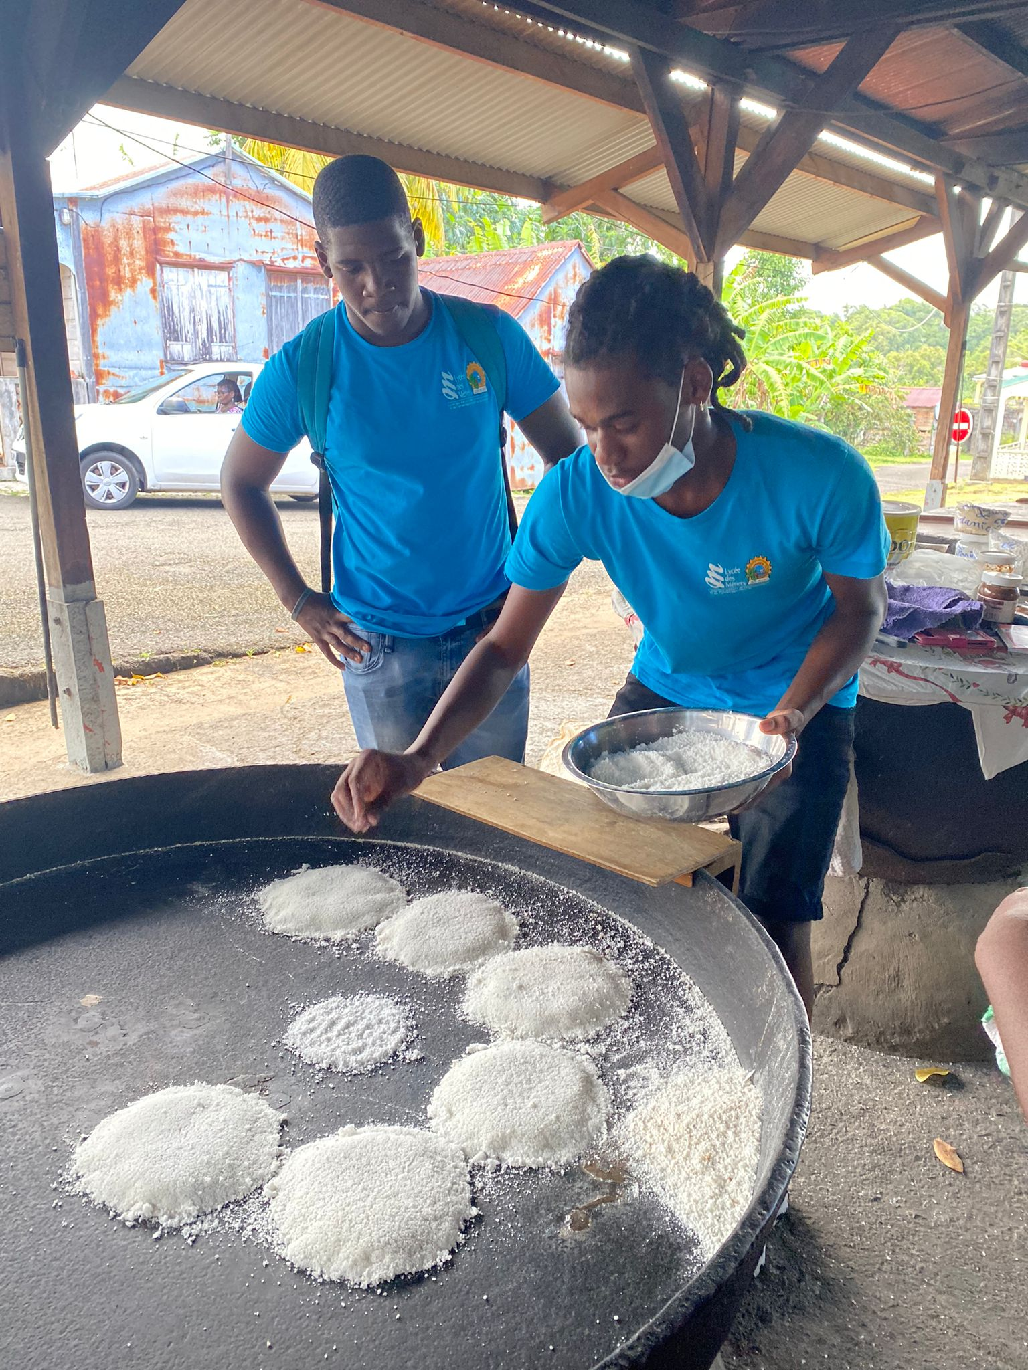
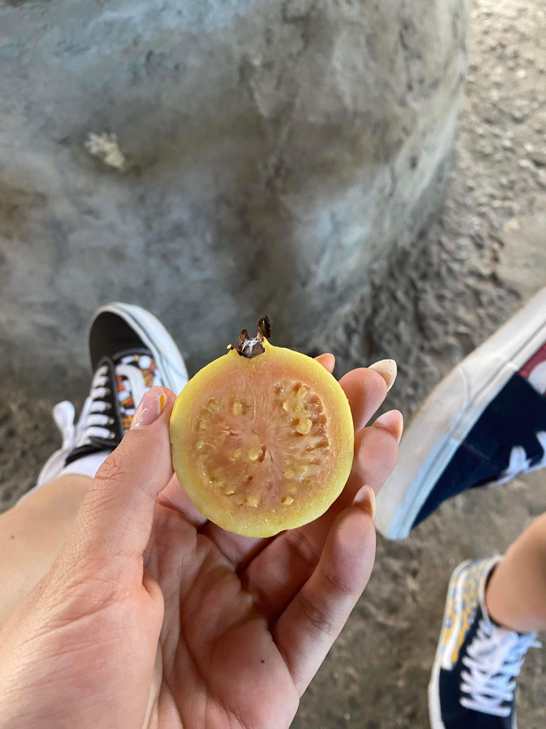
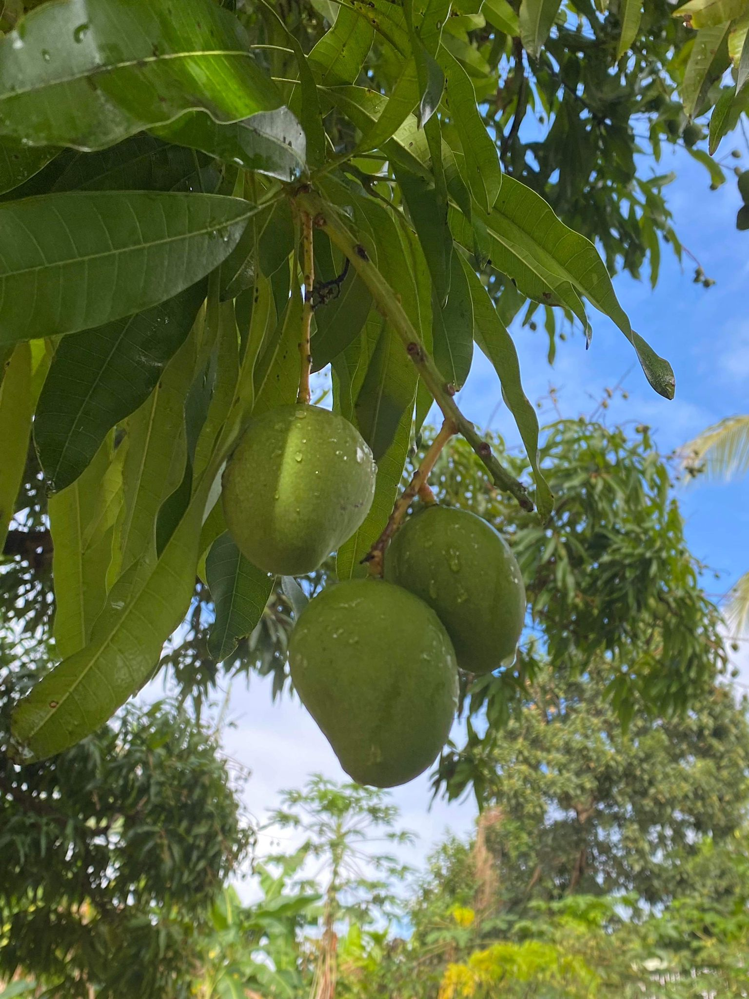

Slide 20
Ziua 5
În această zi am mers pe jos până la școală, iar când am ajuns am făcut o activitate despre rasism bazată pe câteva pasaje dintr-o carte ce combate prejudiciile,“Je suis noir et je n’aime pas le manioc”. După am mers să luam micul dejun la cantină. După aceea fiecare țară parteneră și-a prezentat afișul stereotip despre Guadelopue, iar elevii au trebuit să voteze afișul care le-a plăcut cel mai mult. Spre final am fost intervievați în legătură cu experiența mobilității și ne-au fost date cadourile de final. Am luat ultimul prânz de acolo, după care am revenit în sala de reuniuni de unde ne-am luat rămas-bun de la elevi și de la profesori.

Slide 21
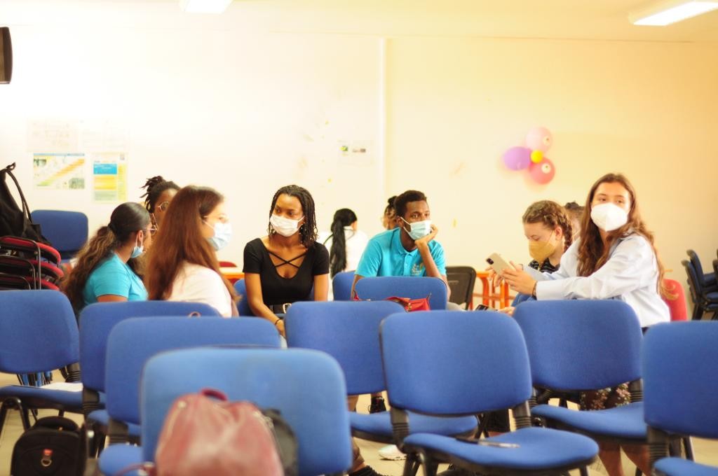
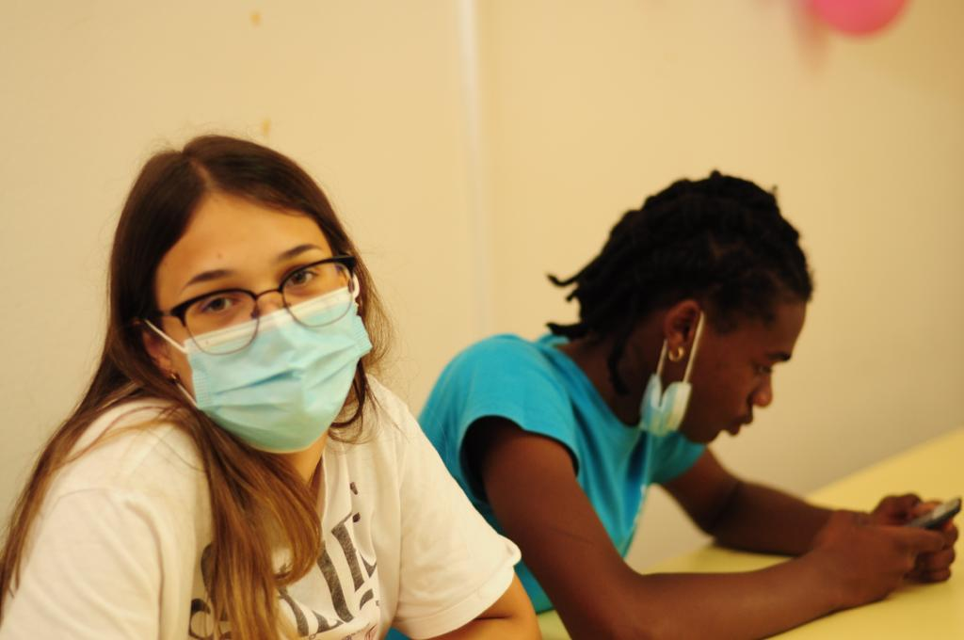
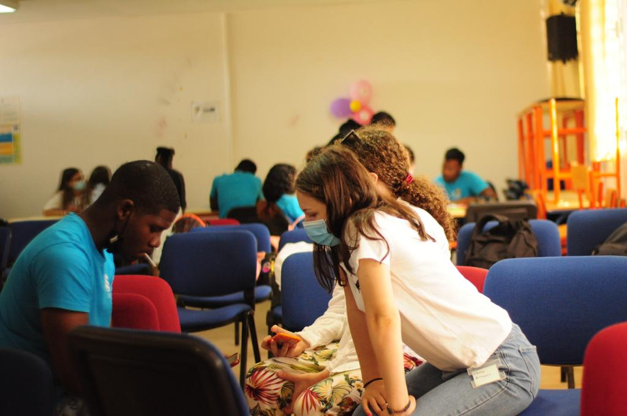
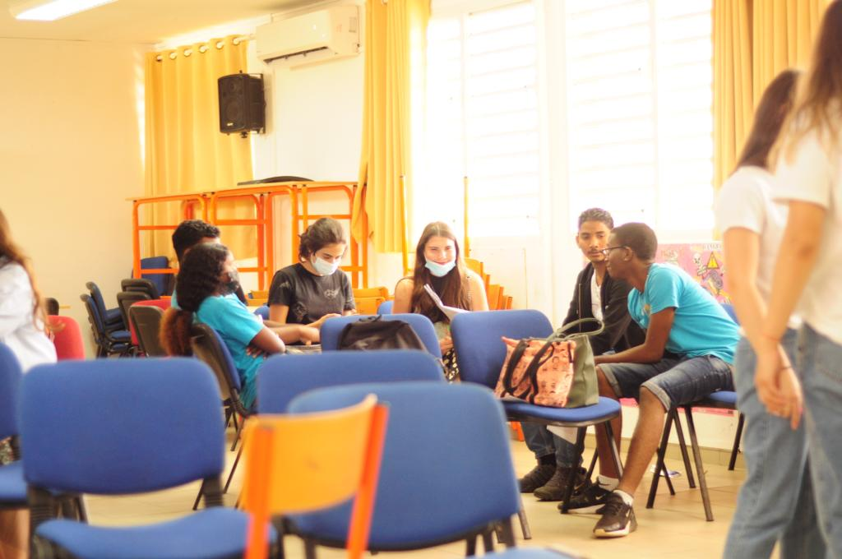

Slide 22
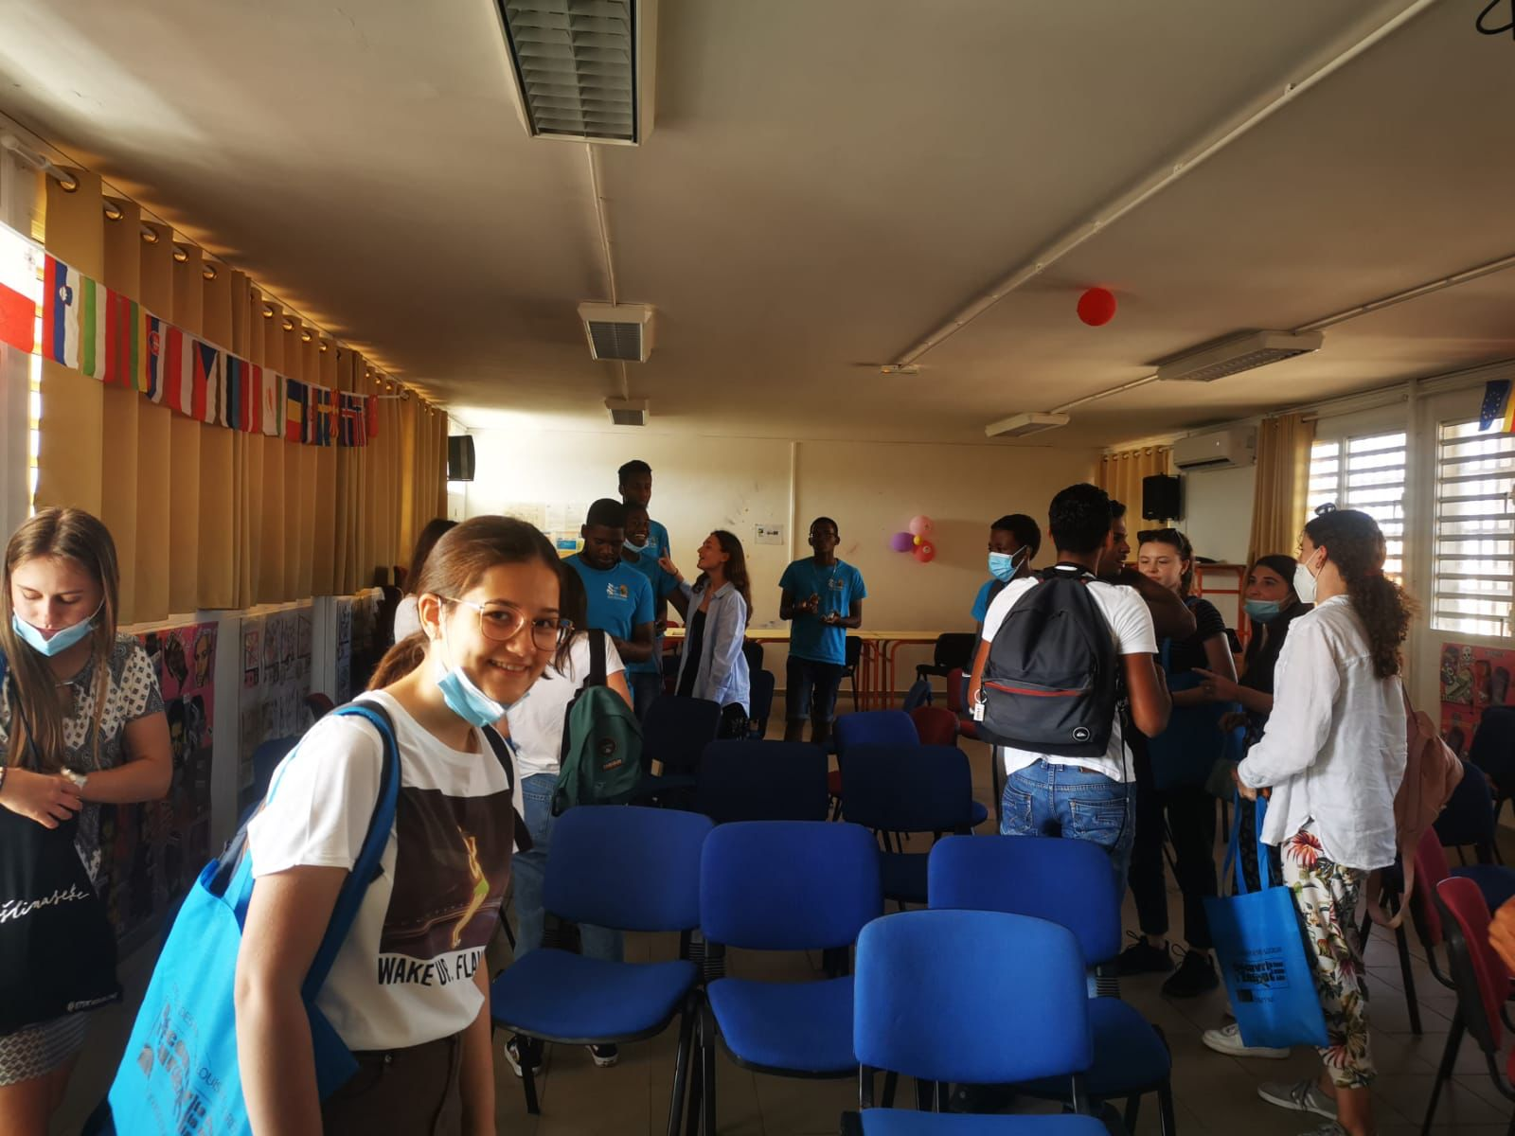
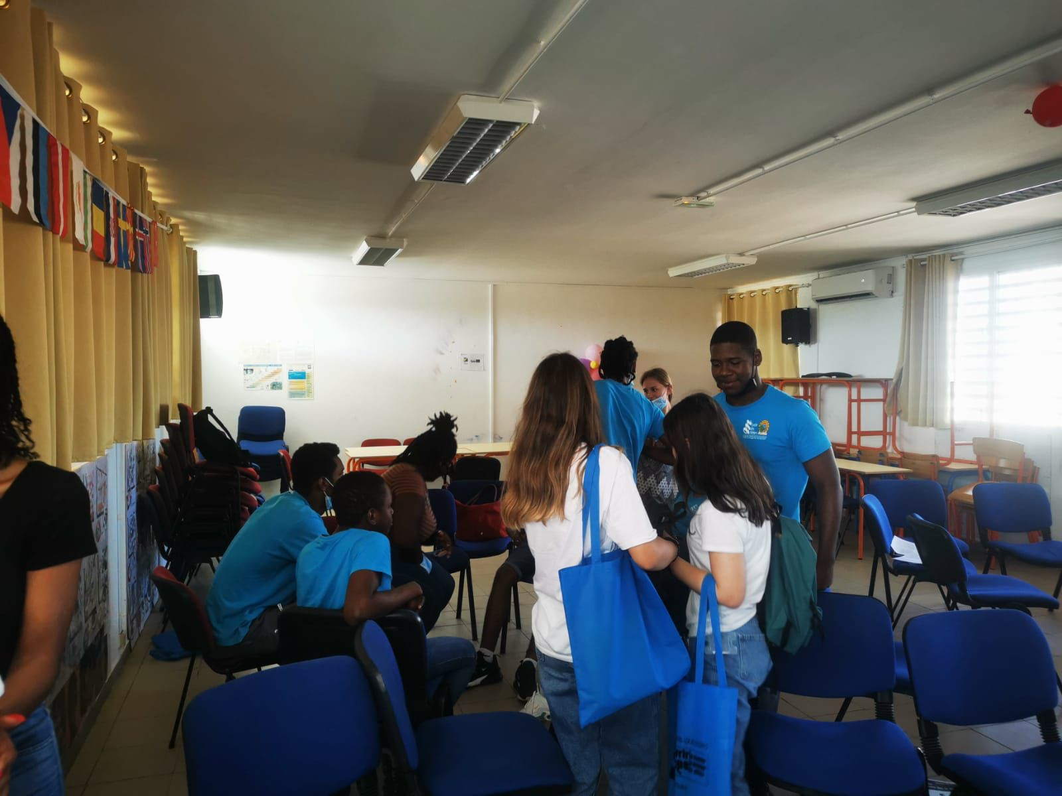
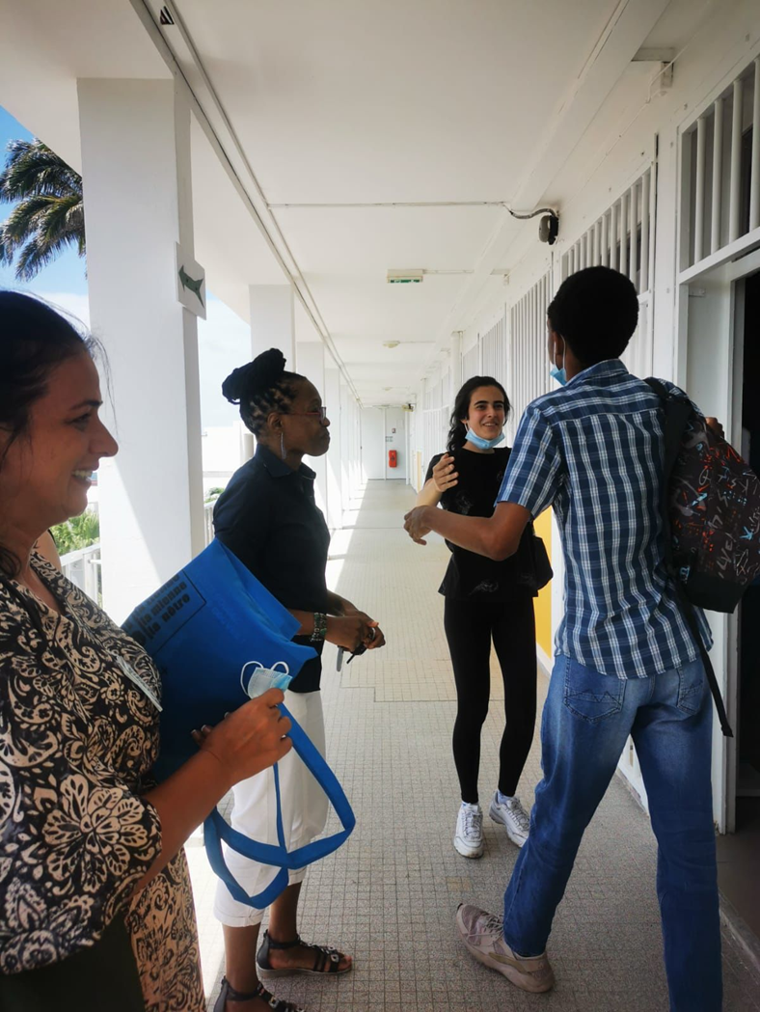
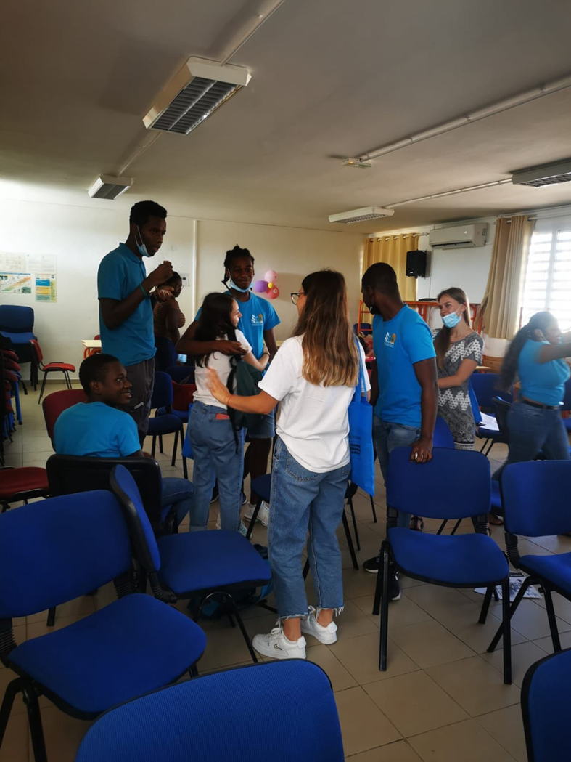

Slide 23
Impresii
Am fost foarte încântate să luăm parte la acest proiect care ne-a permis să vedem lumea într-un nou mod, adică am învățat că frumosul constă în bunătate și simplitate. Am observat și că mentalitatea oamenilor este una specială, ei dorindu-și să-și împartă cu noi chiar și puținul pe care îl aveau și ne ajutau cu mult drag dacă ceream ceva. De asemenea, am reușit să ne facem prieteni noi cu care am comunicat prin intermediul limbii franceze, îmbogățindu-ne astfel vocabularul. A fost cea mai frumoasă perioadă din viața noastră și cea mai captivantă mobilitate la care am participat.

Slide 24
